Slide 1


Slide 2
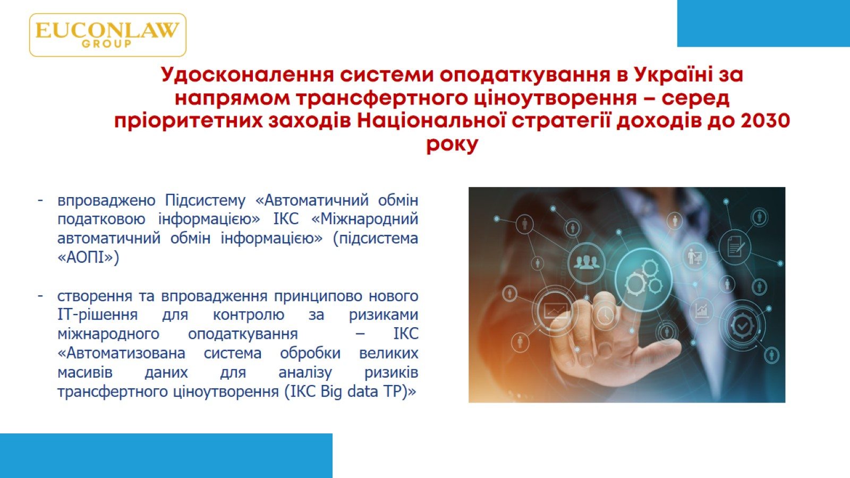
Удосконалення системи оподаткування в Україні за напрямом трансфертного ціноутворення – серед пріоритетних заходів Національної стратегії доходів до 2030 року

Slide 3
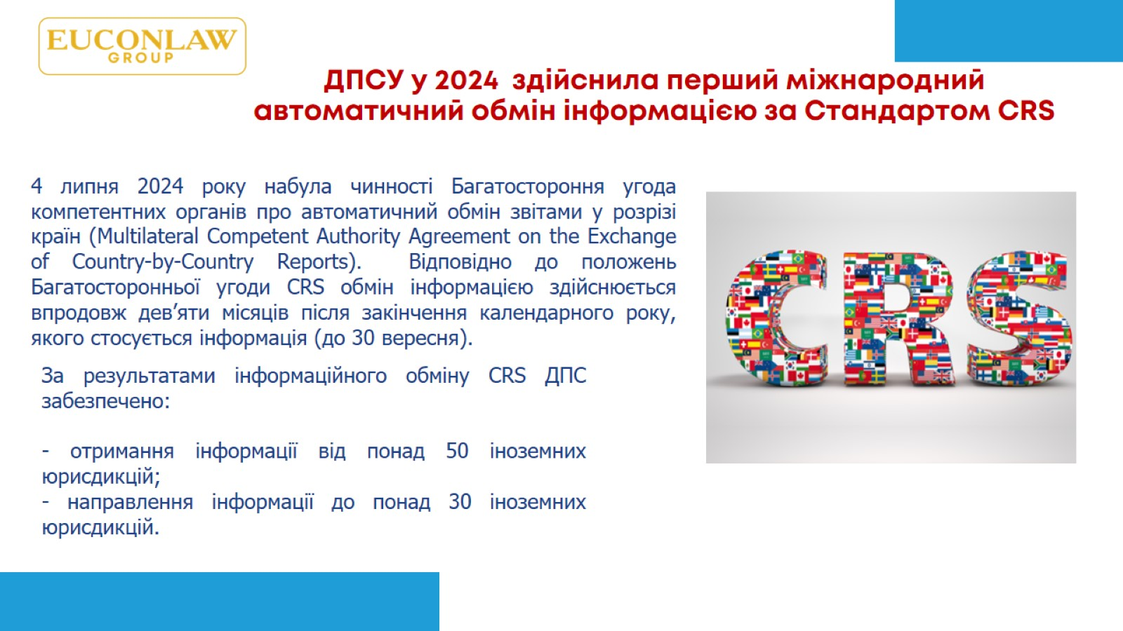
ДПСУ у 2024 здійснила перший міжнародний автоматичний обмін інформацією за Стандартом CRS

Slide 4
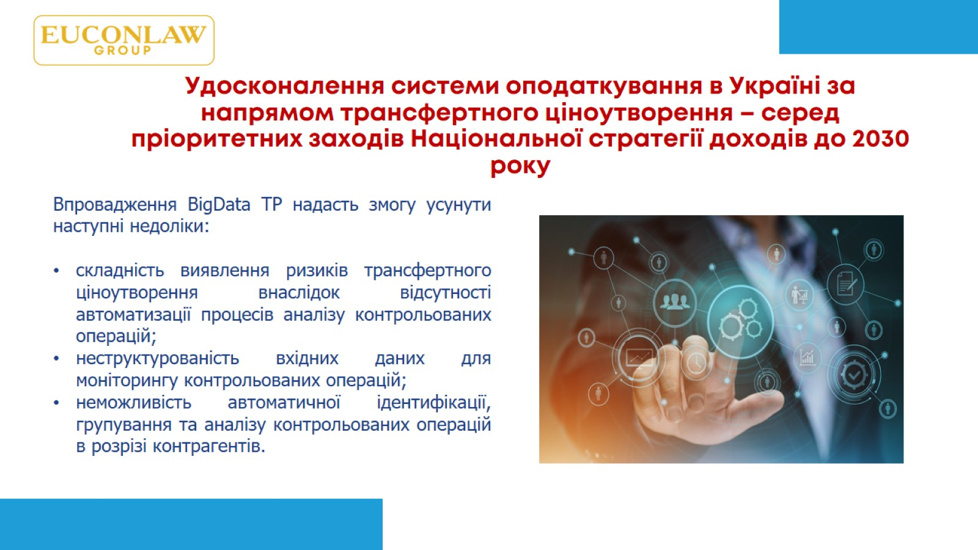
Удосконалення системи оподаткування в Україні за напрямом трансфертного ціноутворення – серед пріоритетних заходів Національної стратегії доходів до 2030 року

Slide 5
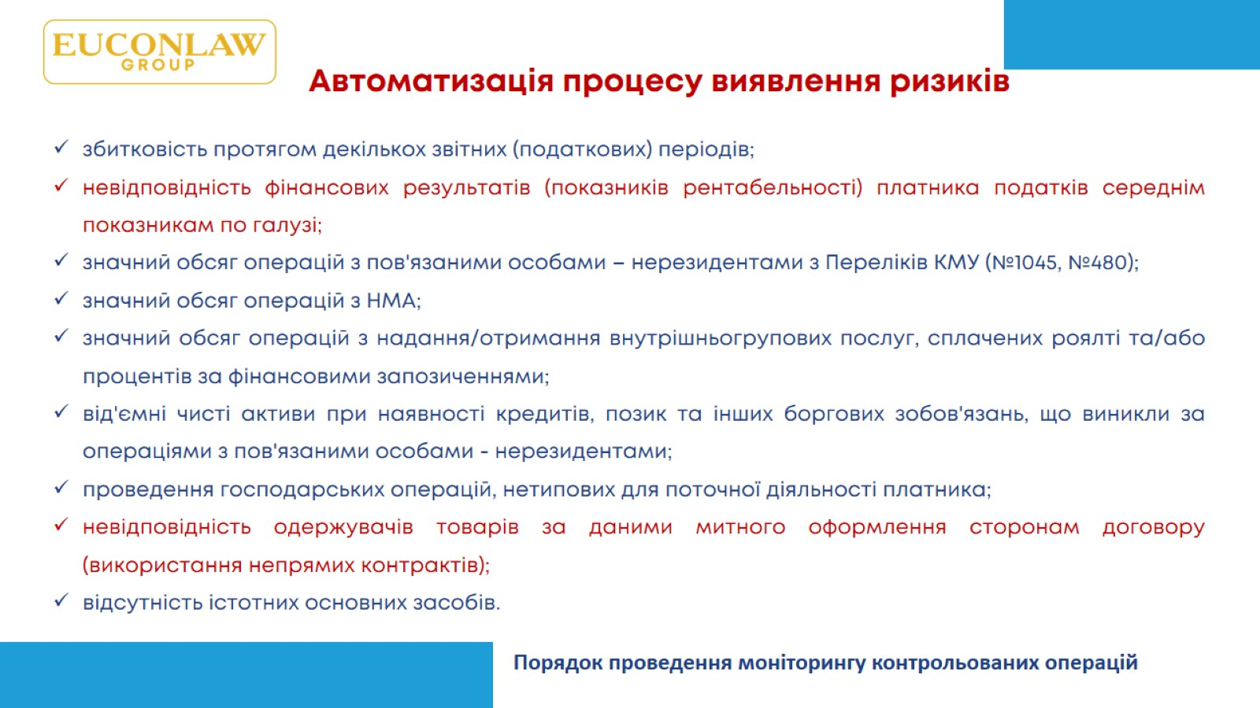
Автоматизація процесу виявлення ризиків

Slide 6
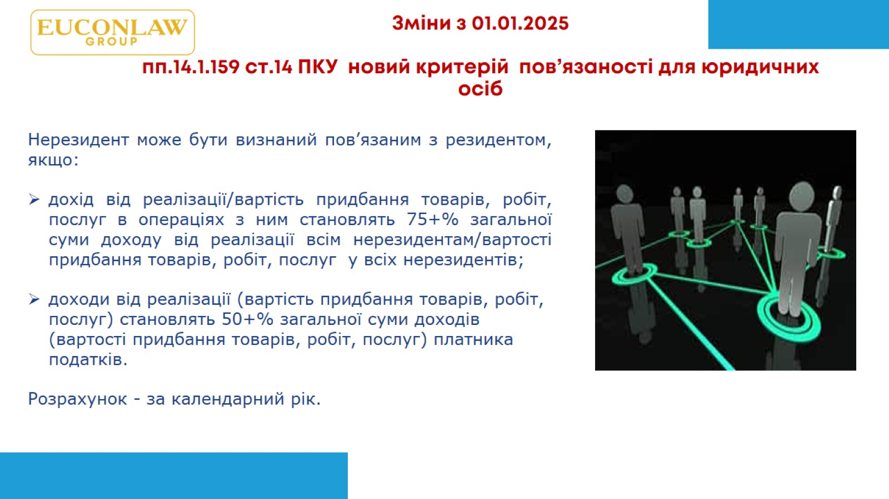
Зміни з 01.01.2025 пп.14.1.159 ст.14 ПКУ новий критерій пов’язаності для юридичних осіб

Slide 7
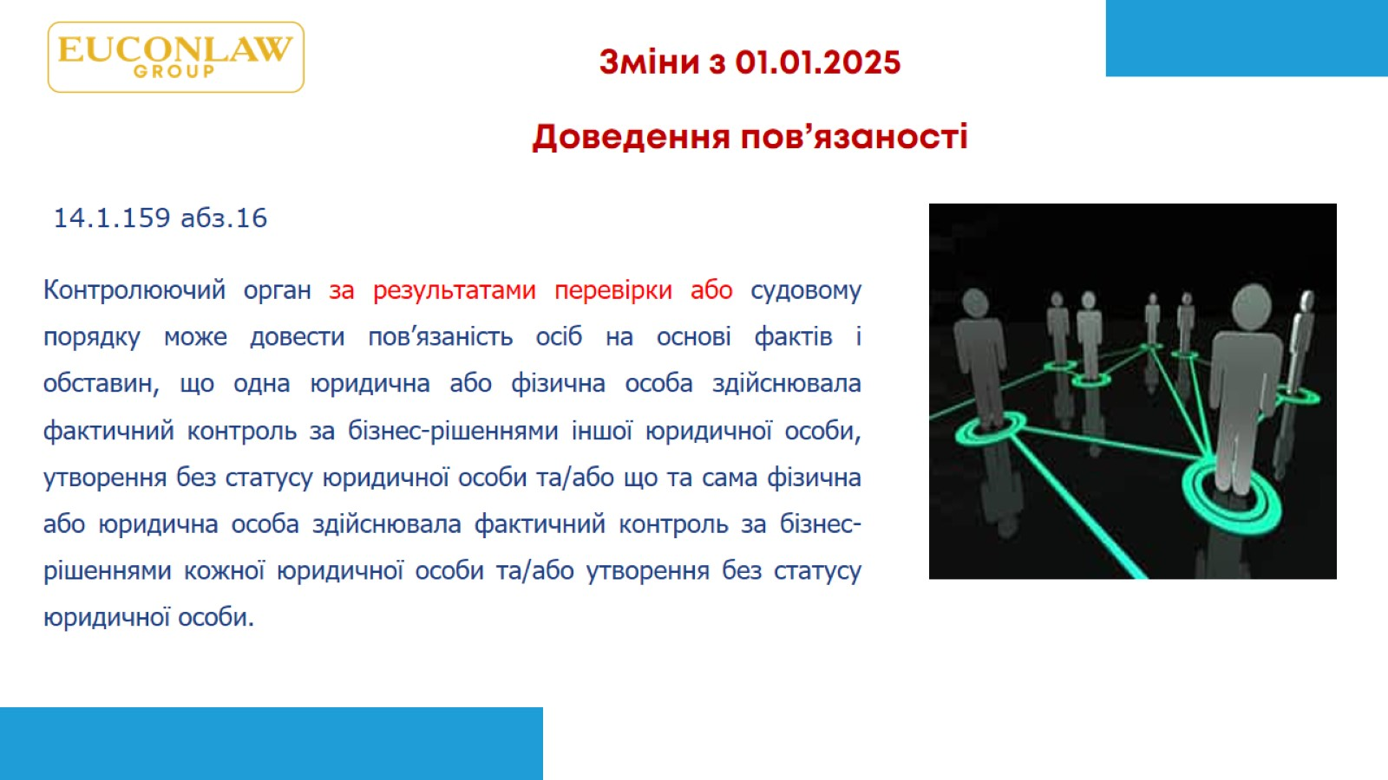
Зміни з 01.01.2025
Доведення пов’язаності

Slide 8
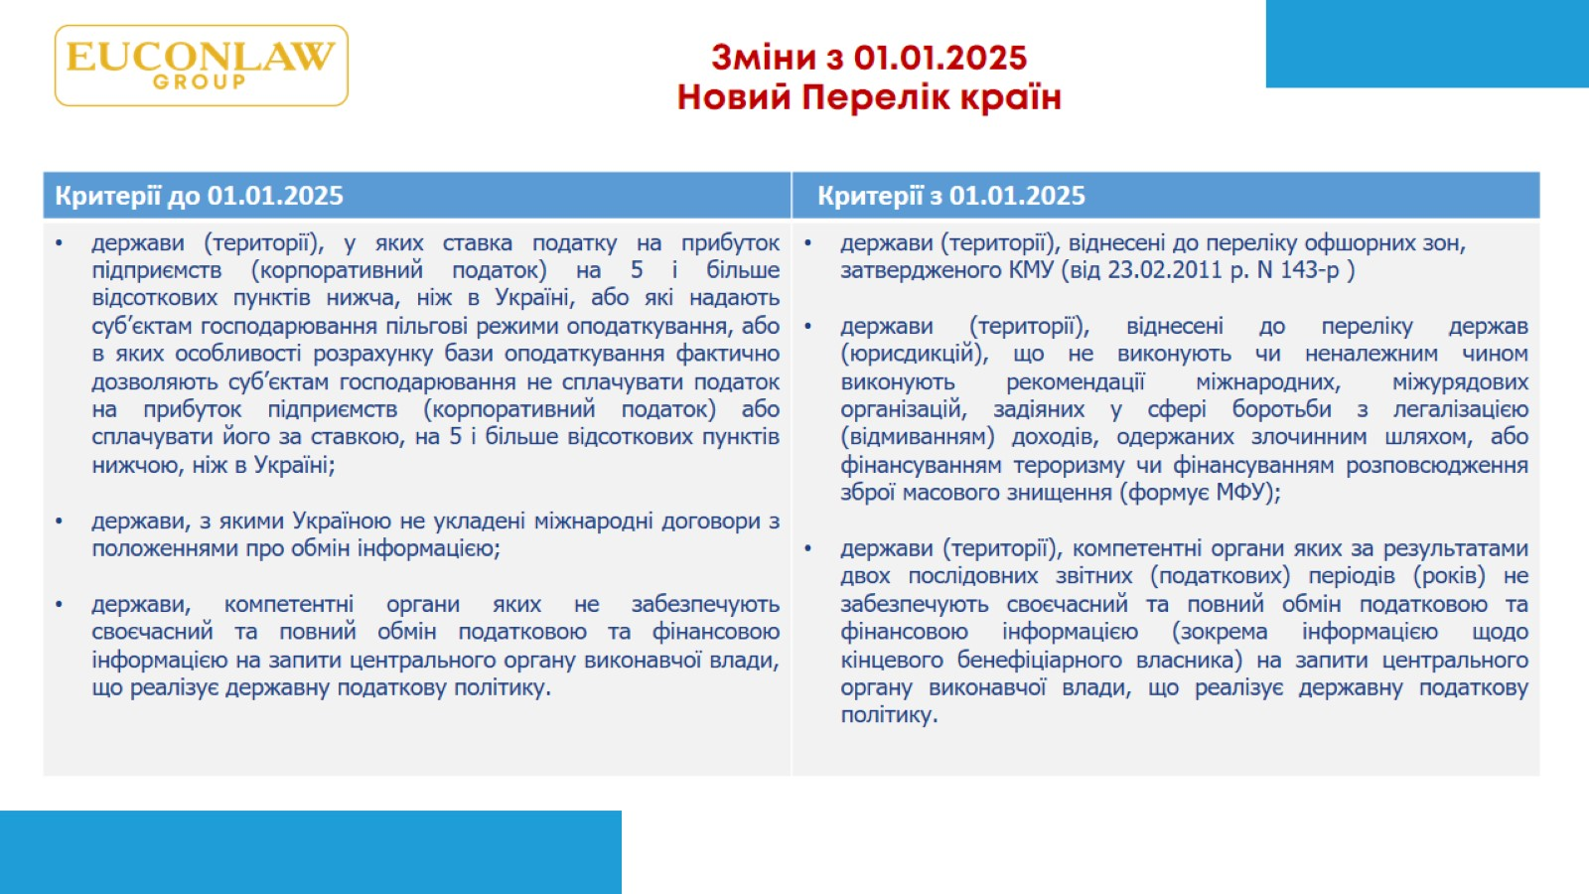
Зміни з 01.01.2025
Новий Перелік країн

Slide 9
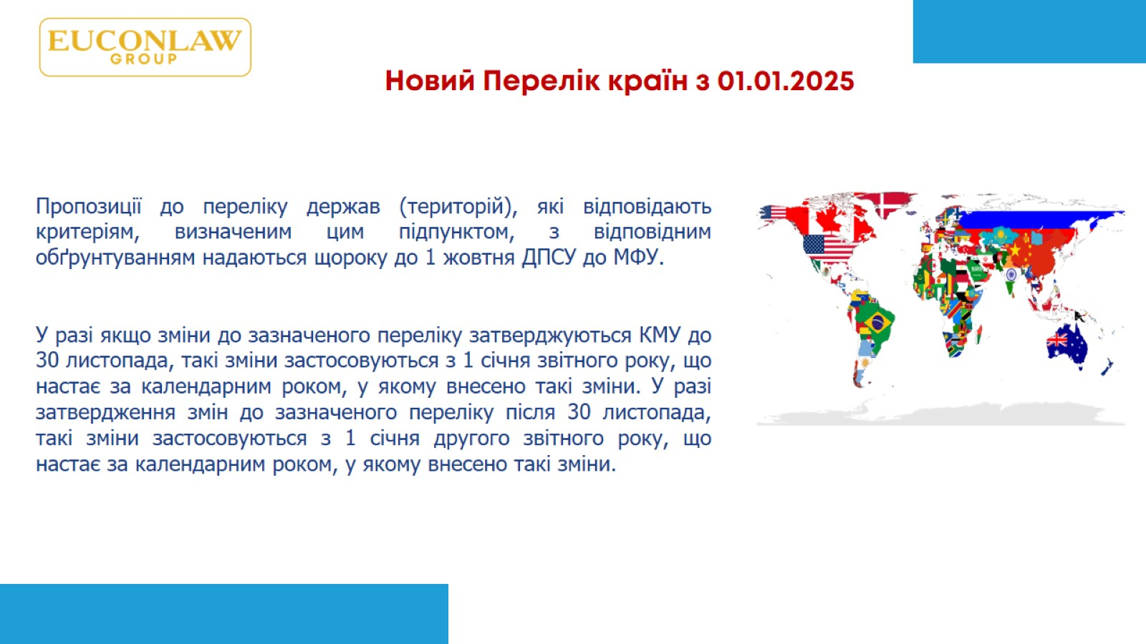
Новий Перелік країн з 01.01.2025

Slide 10
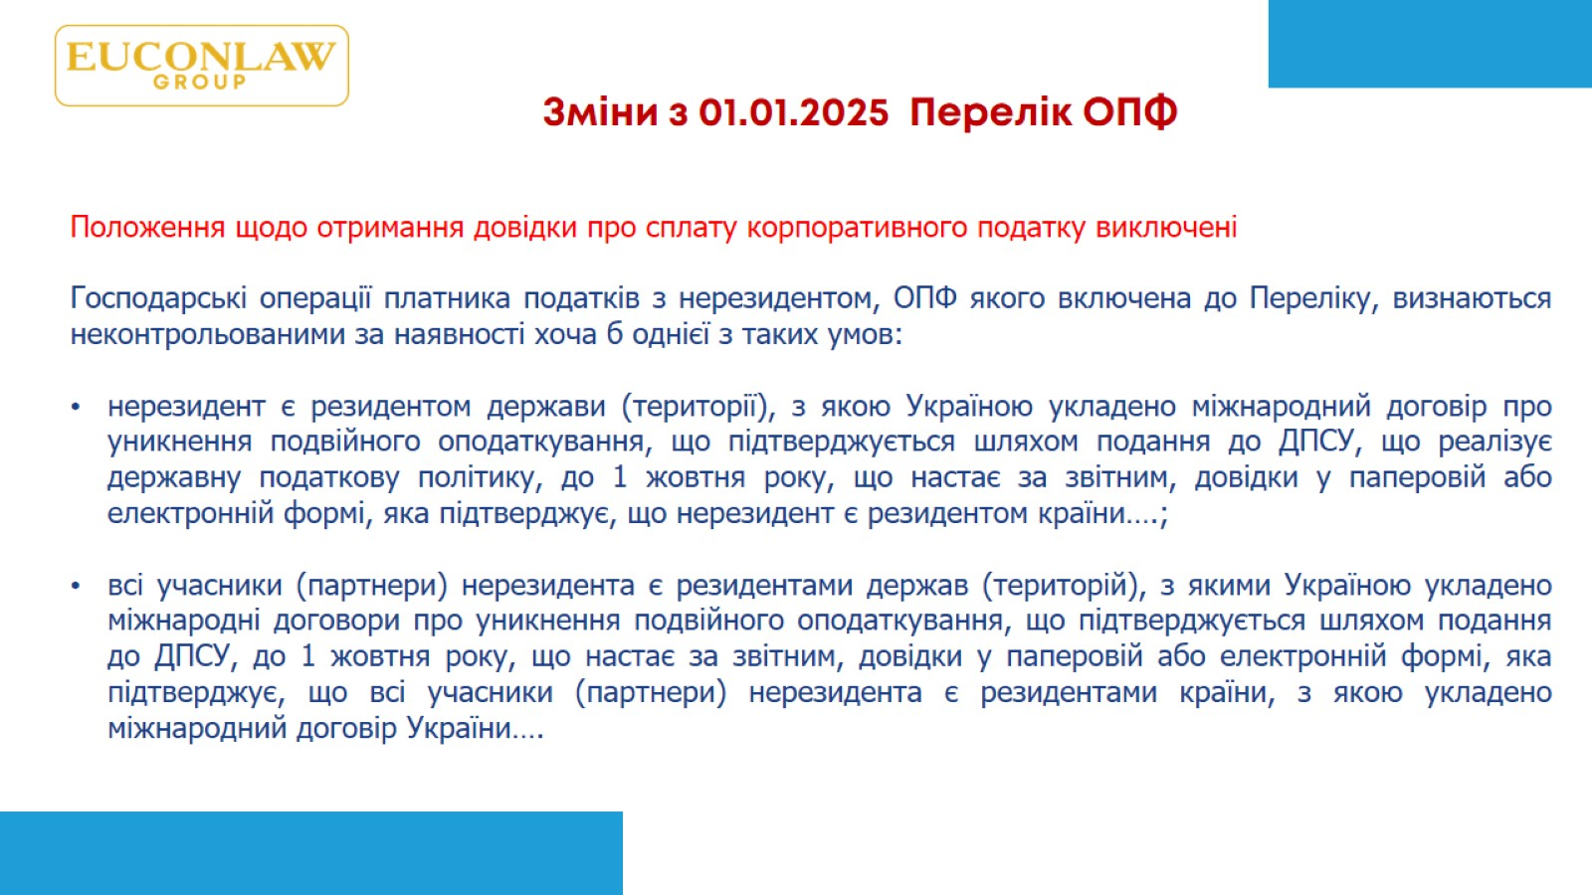
Зміни з 01.01.2025 Перелік ОПФ

Slide 11

КМУ постановою від 04.06.2024 №636 вніс зміни до Переліку держав (територій), які відповідають критеріям, установленим пп. 39.2.1.2 статті 39 ПКУ (додаток до постанови КМУ від 27.12.2017 №1045).

Slide 12
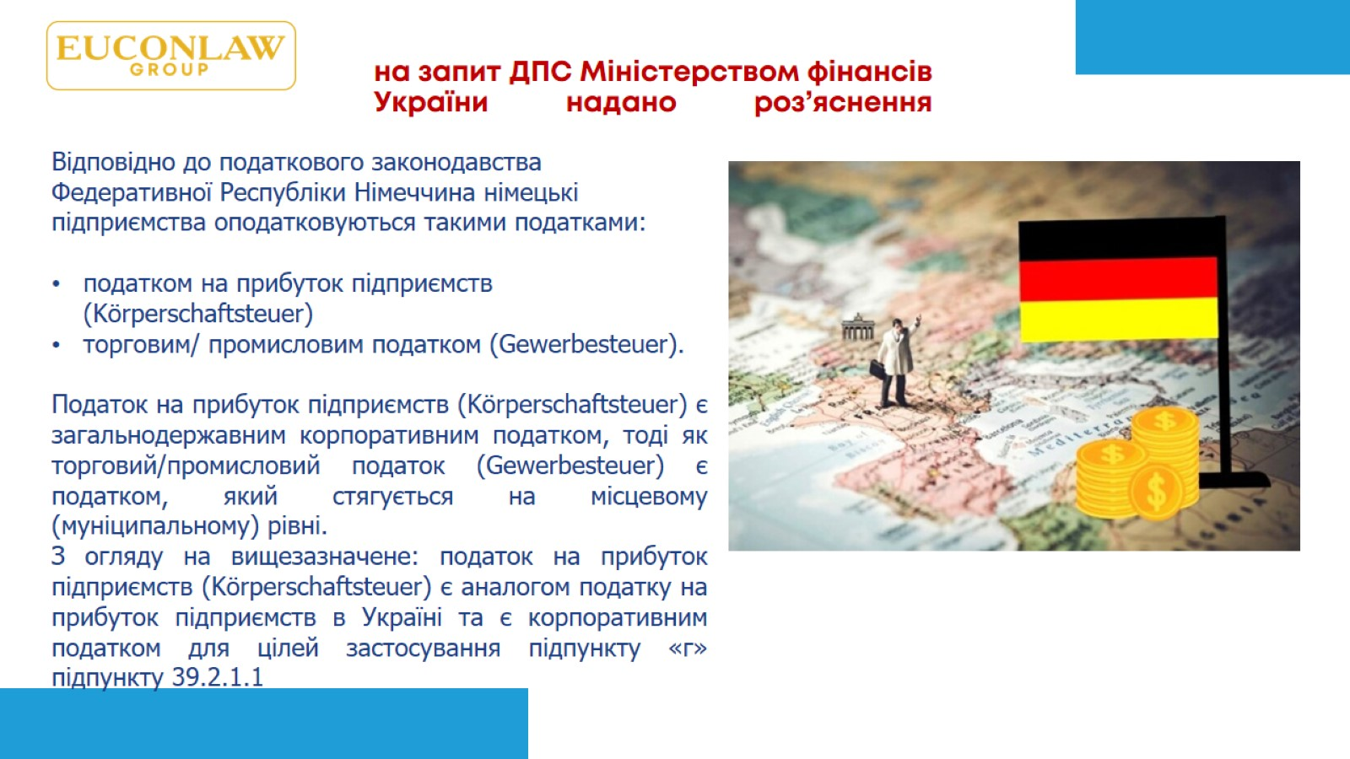
на запит ДПС Міністерством фінансів України надано роз’яснення

Slide 13
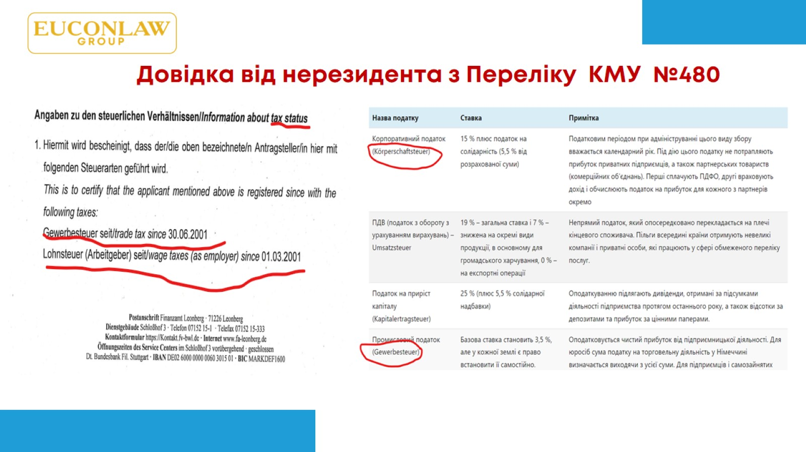
Довідка від нерезидента з Переліку КМУ №480

Slide 14
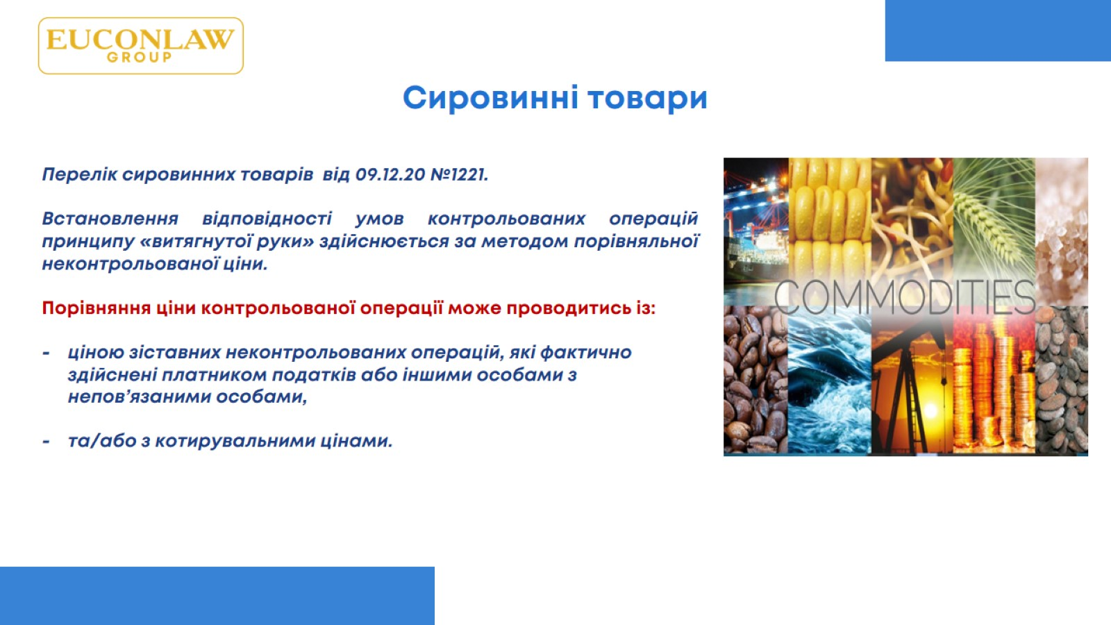
Сировинні товари

Slide 15
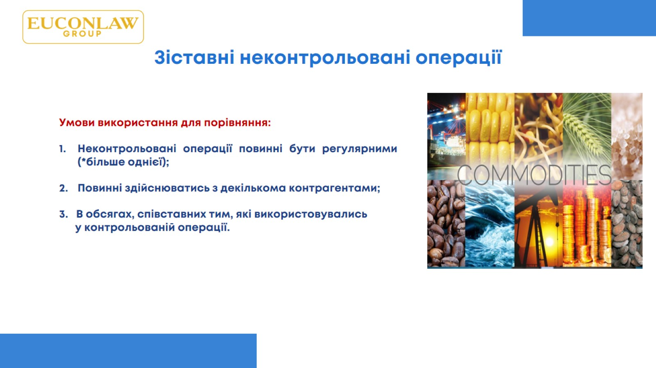
Зіставні неконтрольовані операції

Slide 16
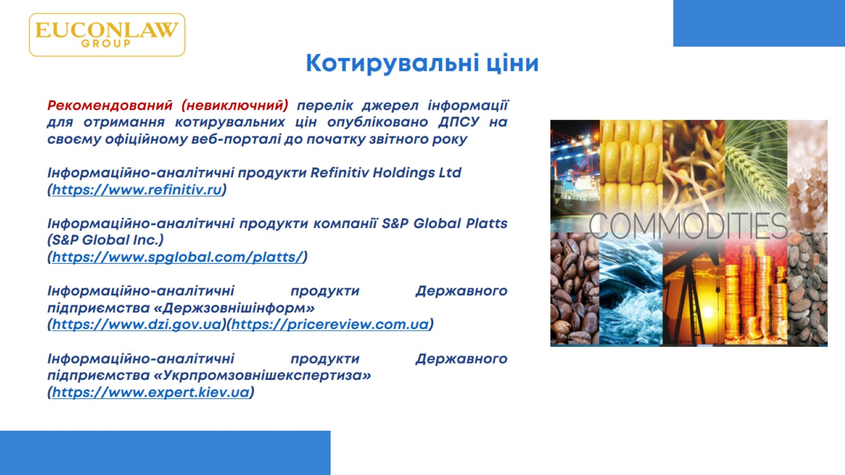
Котирувальні ціни

Slide 17
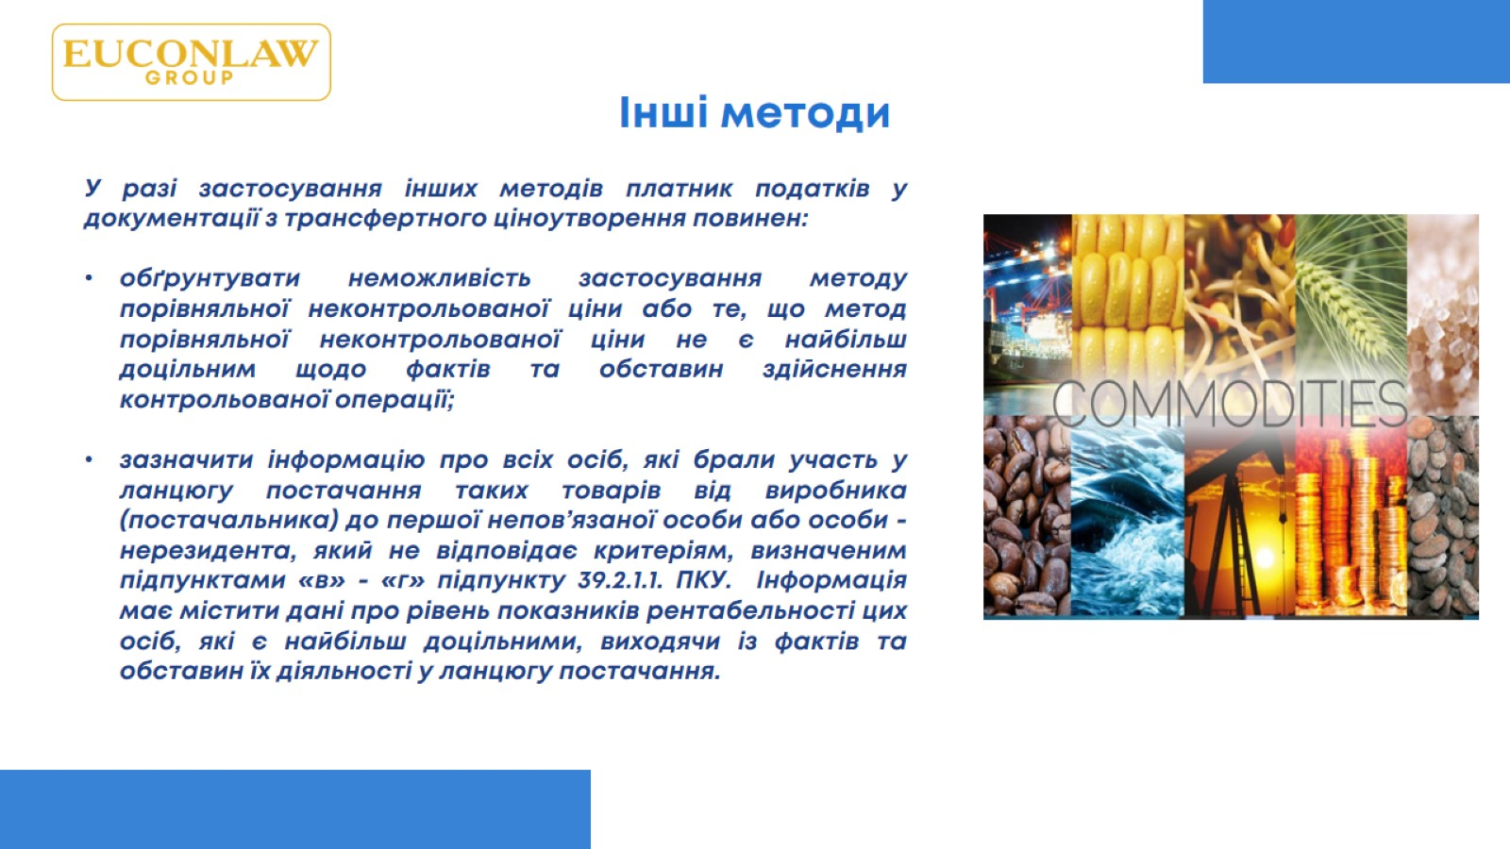
Інші методи

Slide 18
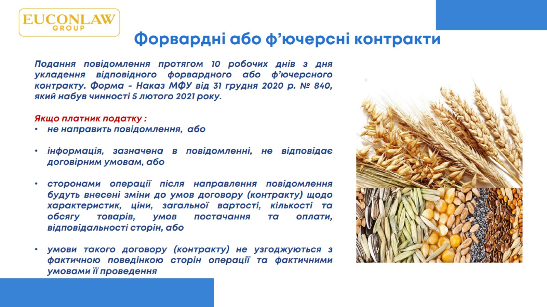
Форвардні або ф’ючерсні контракти

Slide 19
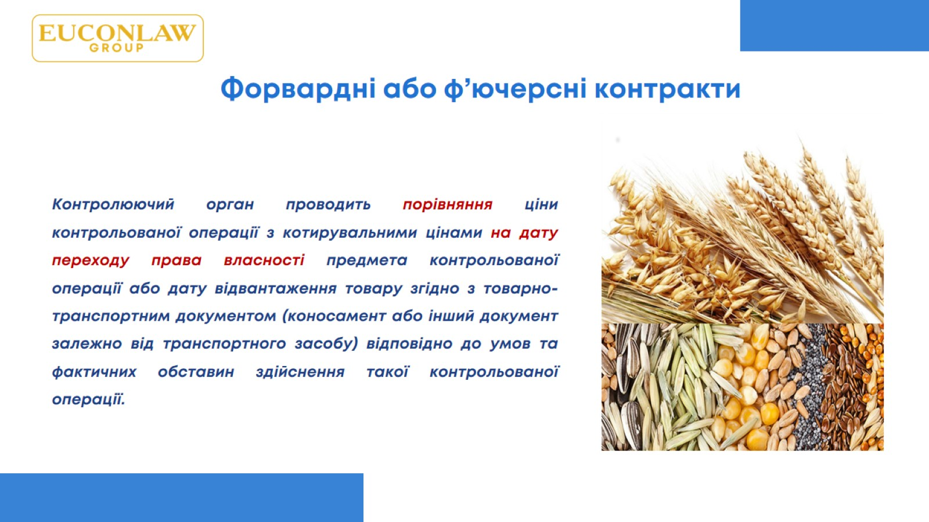
Форвардні або ф’ючерсні контракти

Slide 20
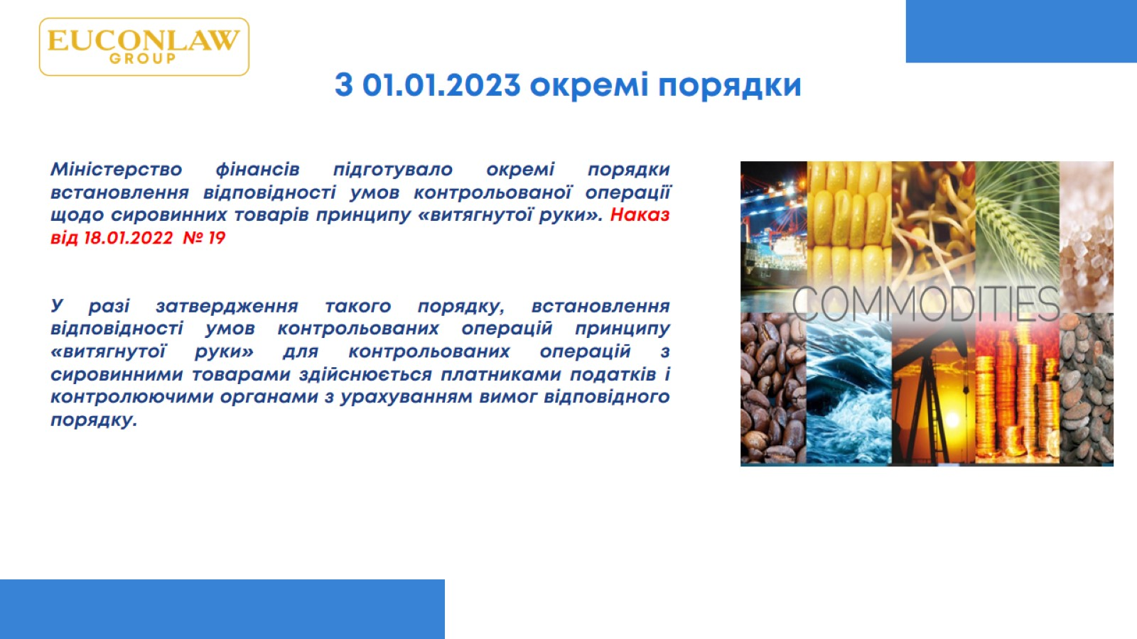
З 01.01.2023 окремі порядки

Slide 21
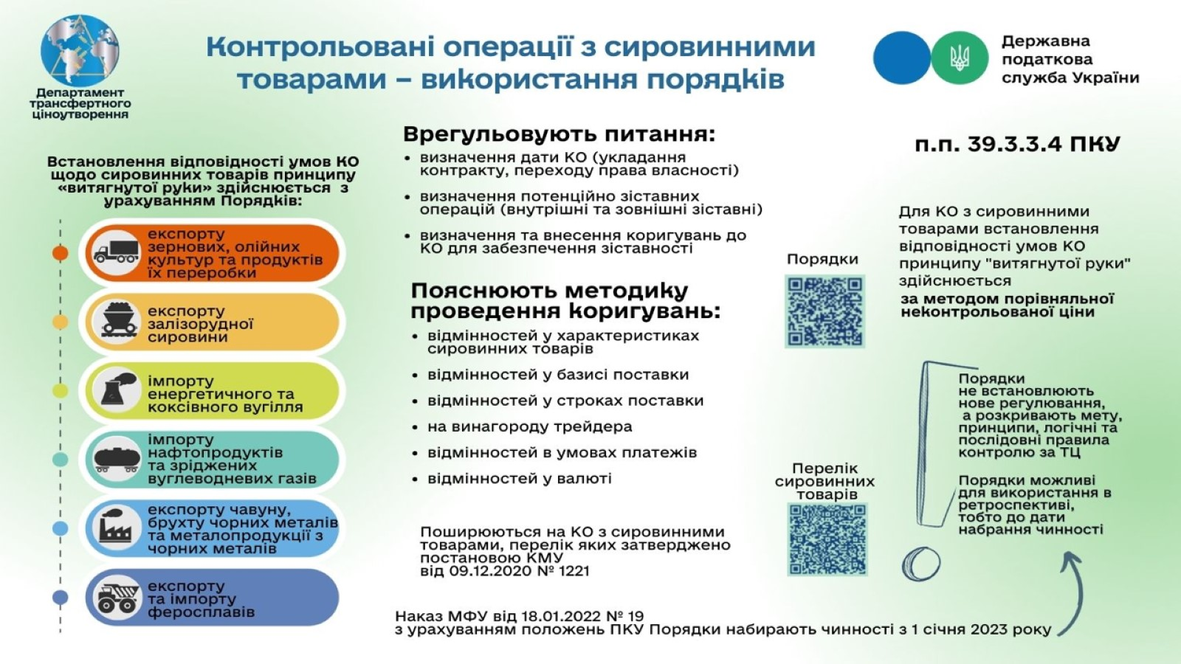
Сировинні товари

Slide 22
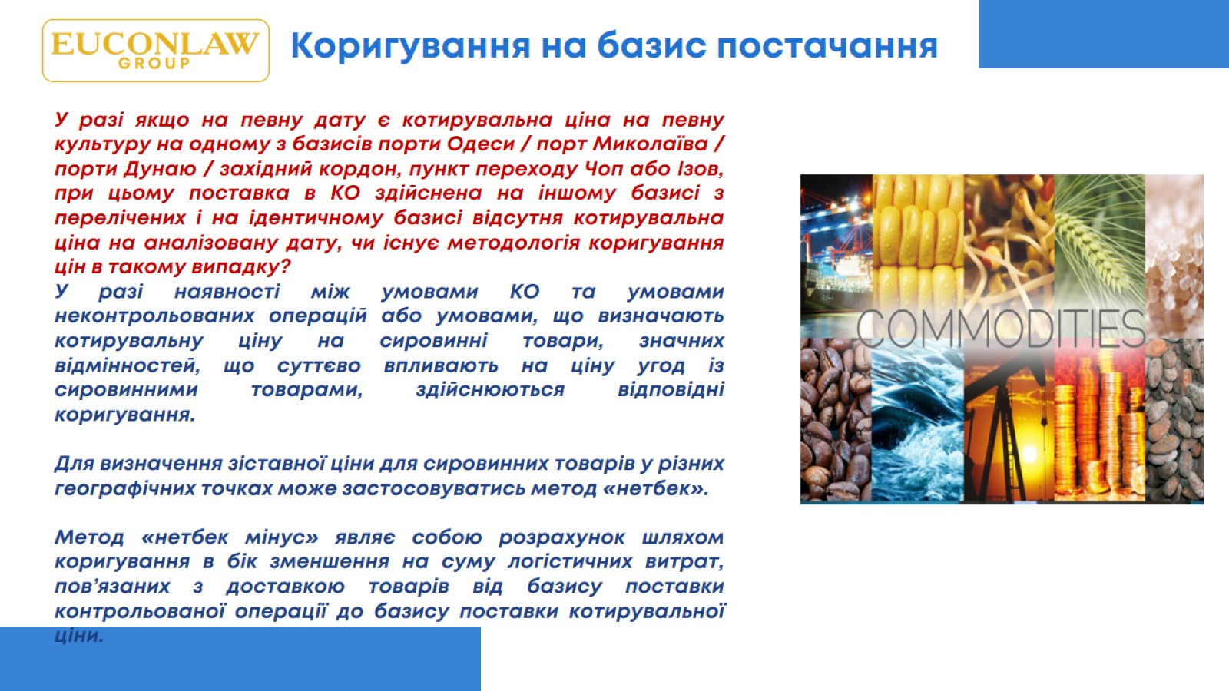
Коригування на базис постачання

Slide 23
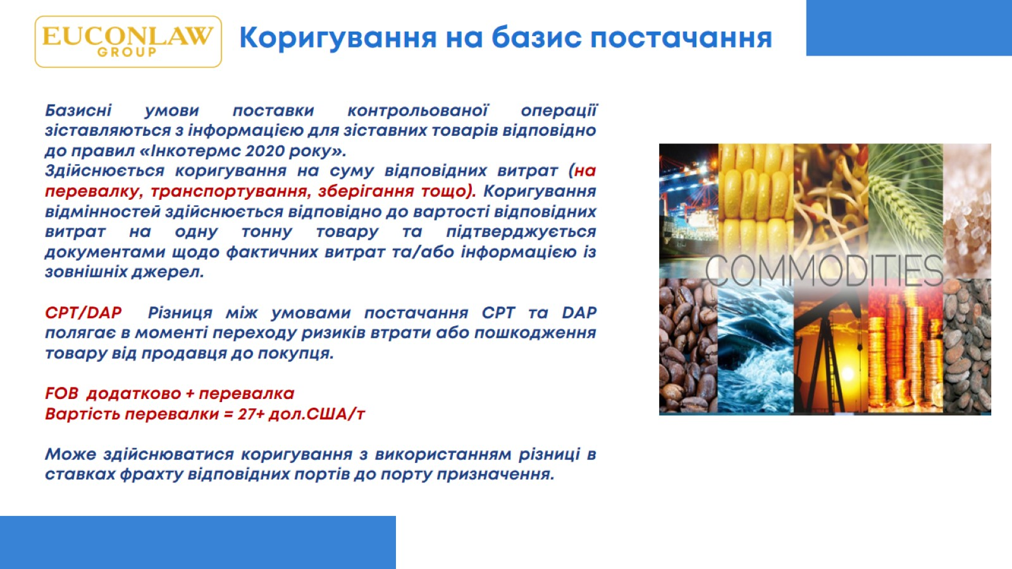
Коригування на базис постачання

Slide 24
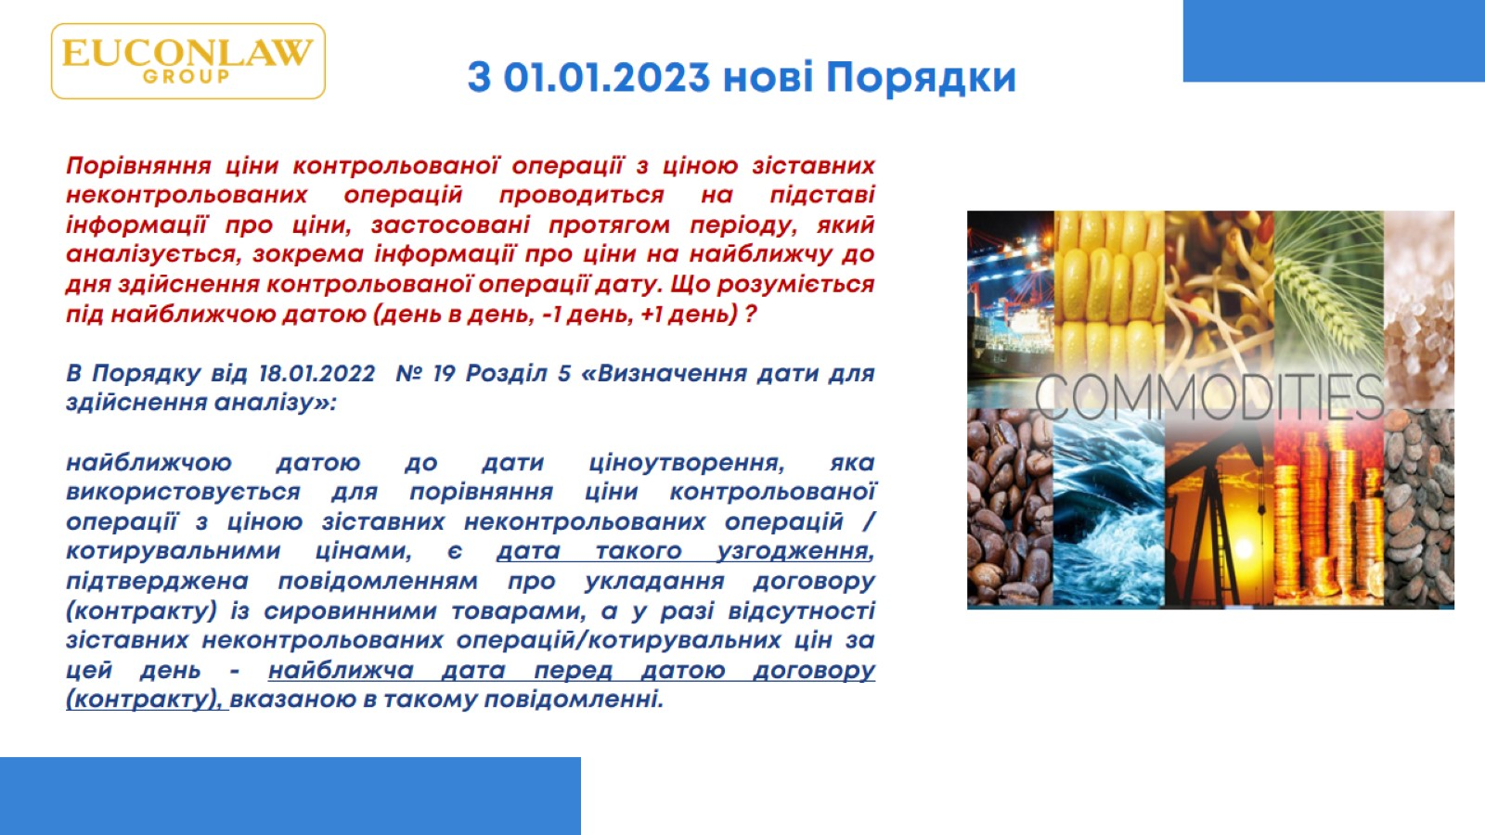
З 01.01.2023 нові Порядки

Slide 25
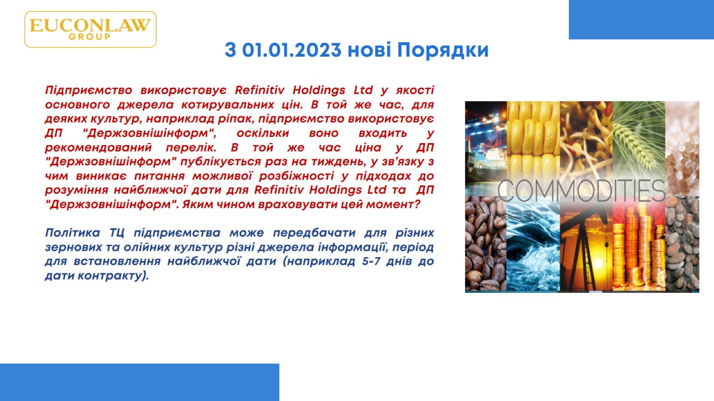
З 01.01.2023 нові Порядки

Slide 26
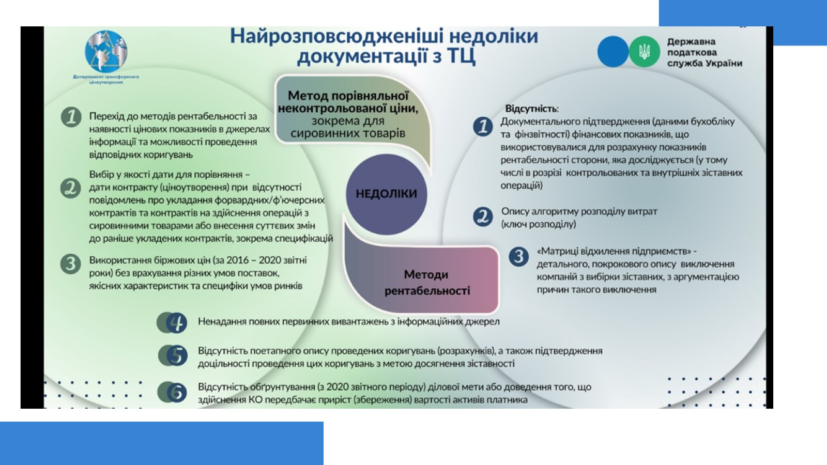
Контроль у сфері трансфертного цінотворення

Slide 27
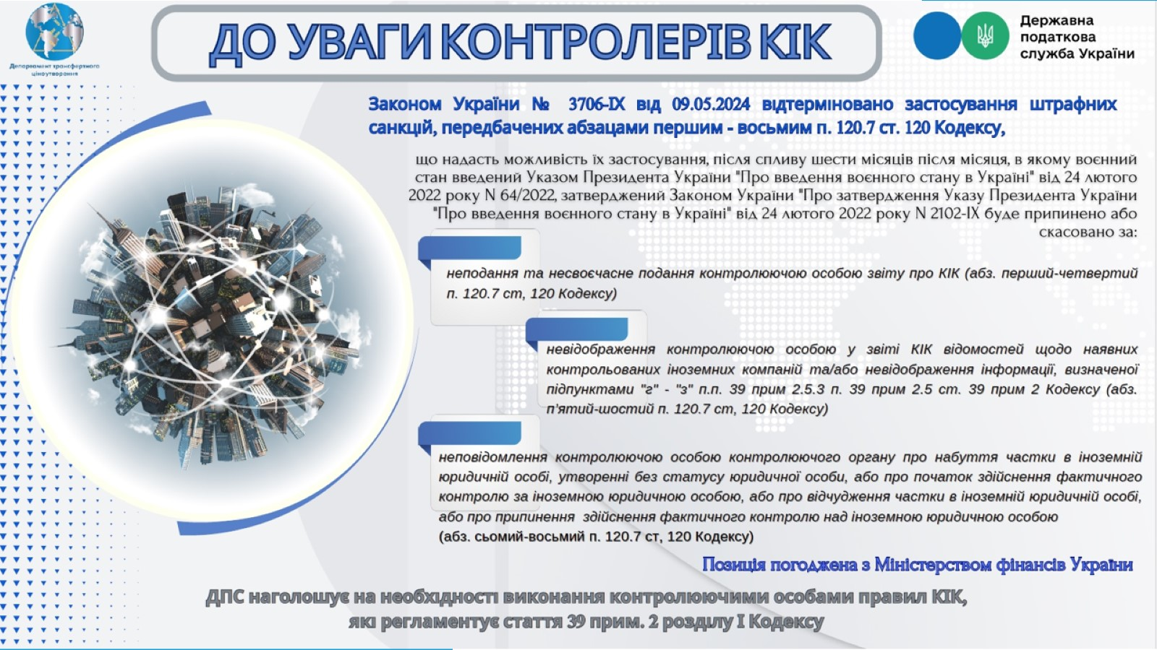
Довідка від нерезидента з Переліку КМУ №480

Slide 28
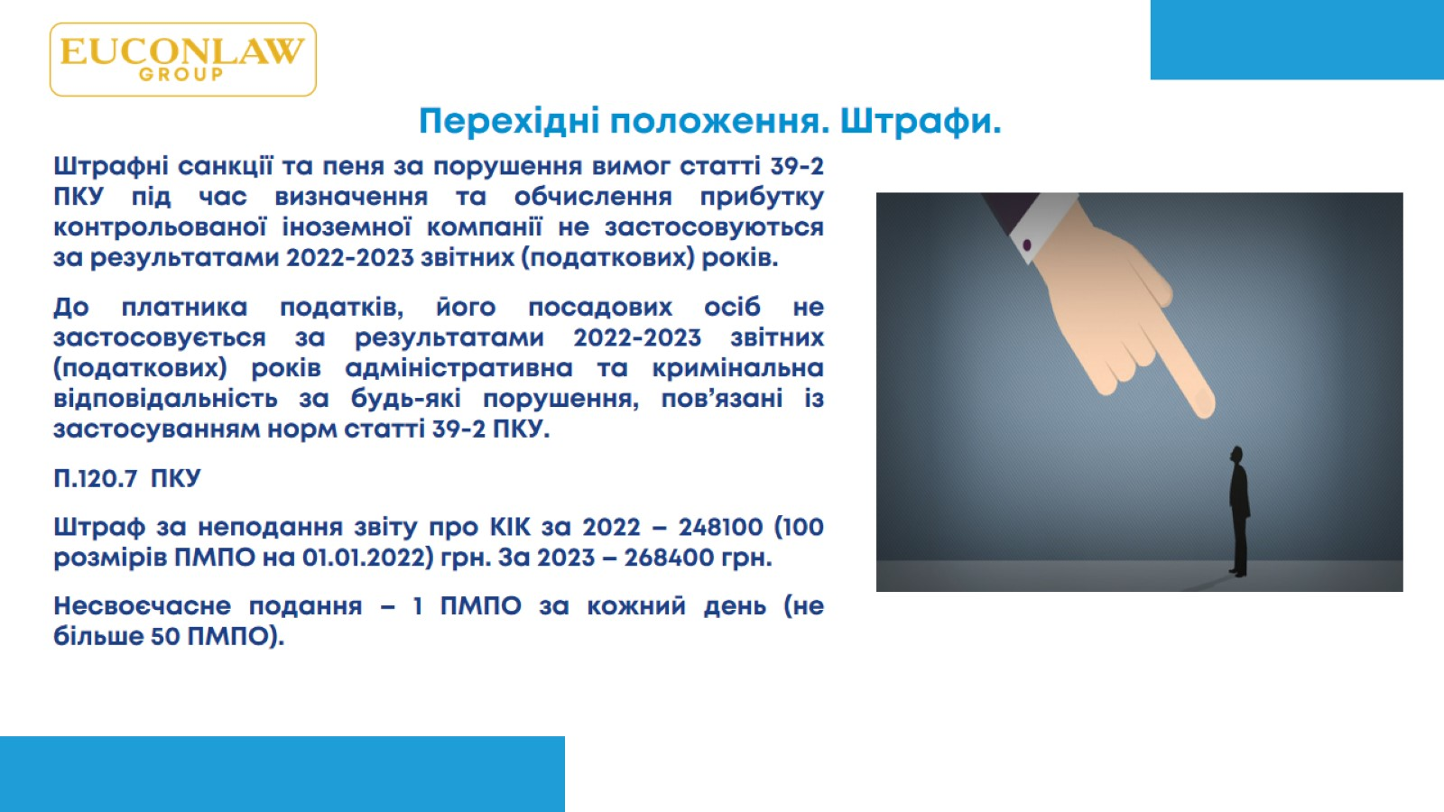
Перехідні положення. Штрафи.

Slide 29
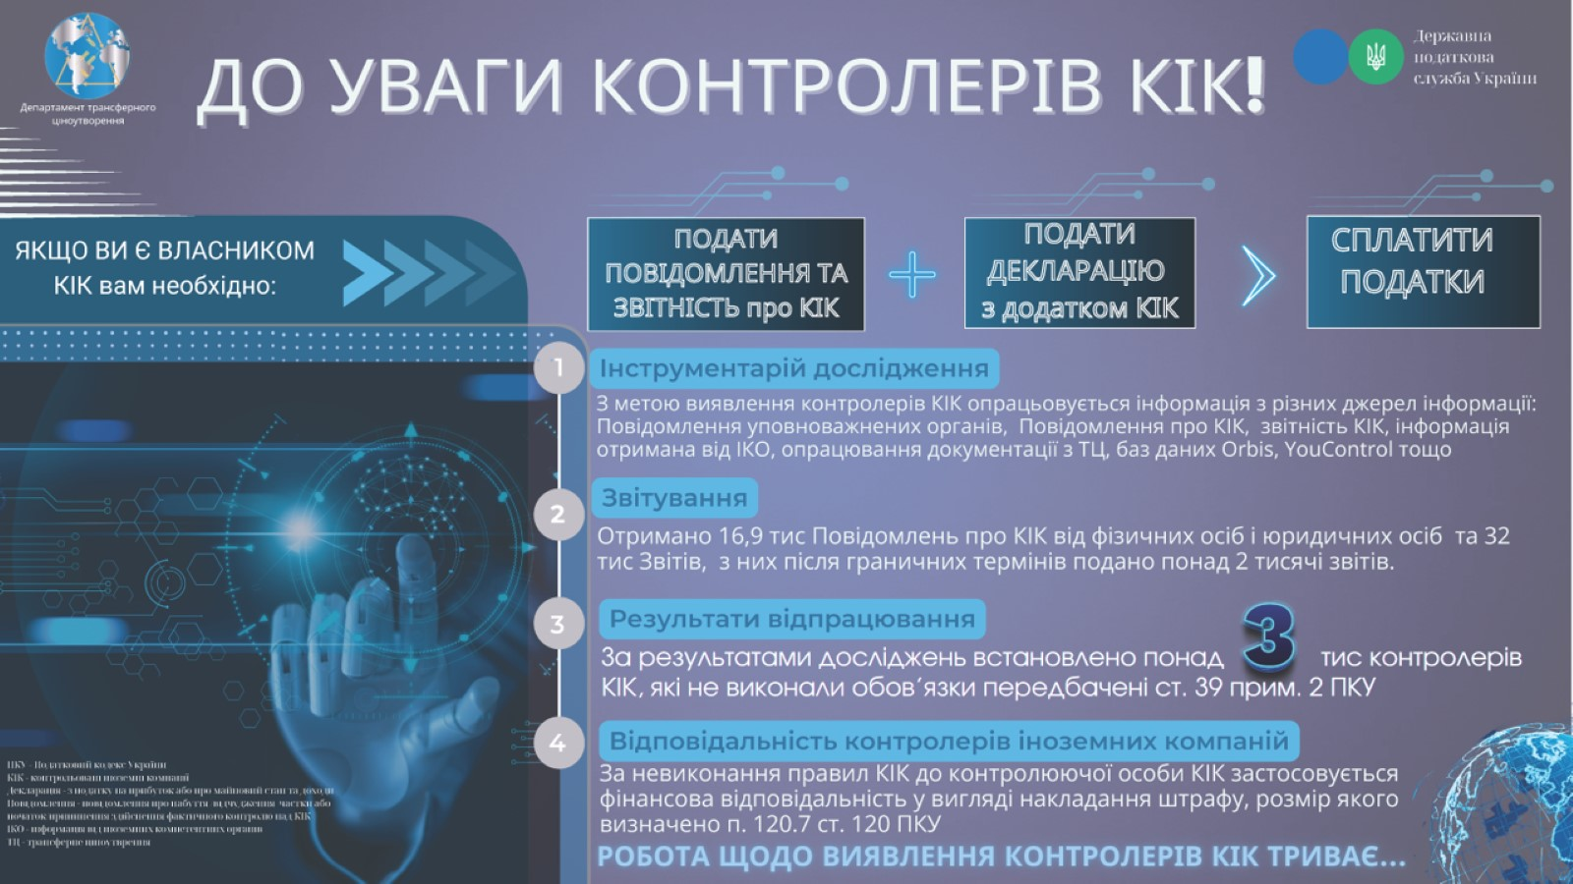
Довідка від нерезидента з Переліку КМУ №480

Slide 30
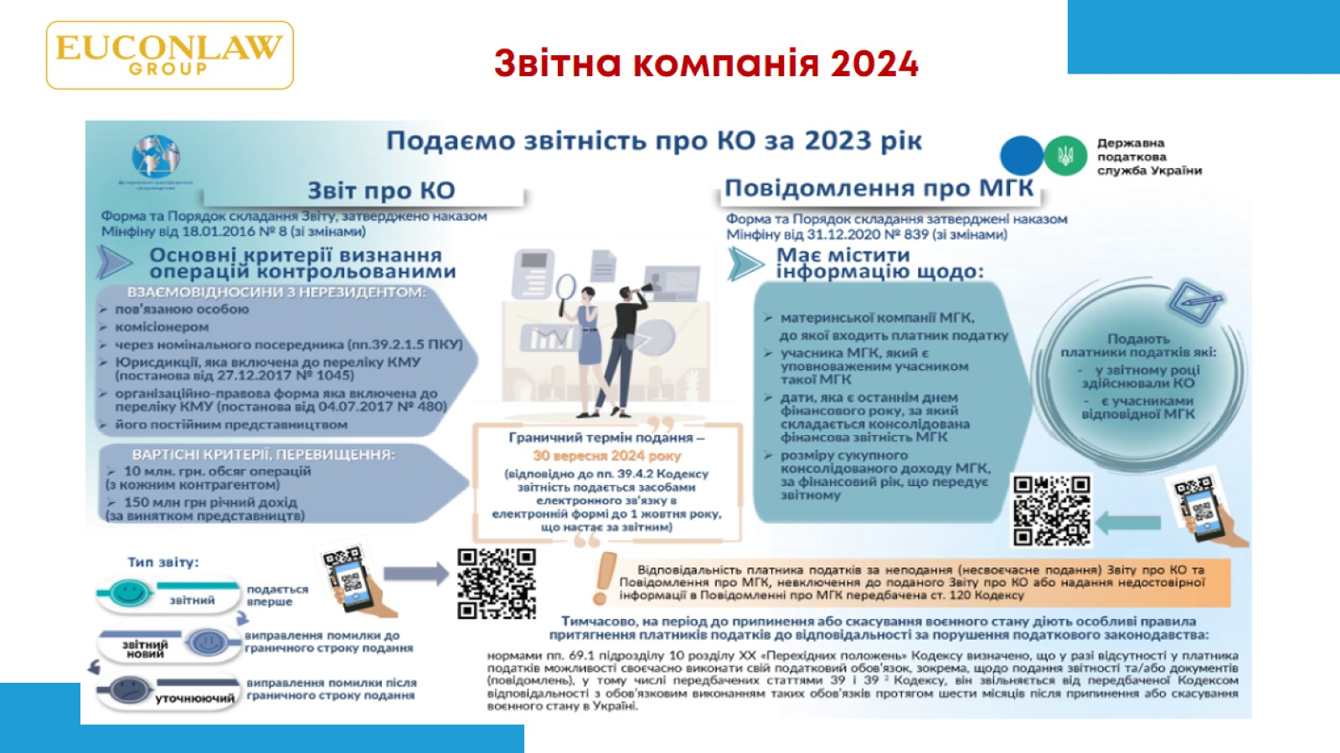
Звітна компанія 2024

Slide 31
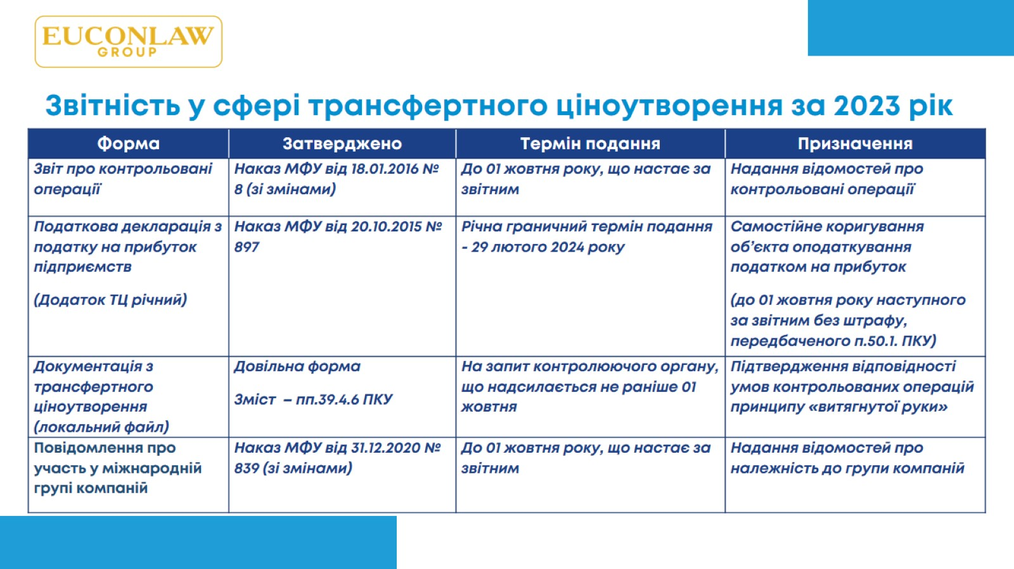
Звітність у сфері трансфертного ціноутворення за 2023 рік

Slide 32
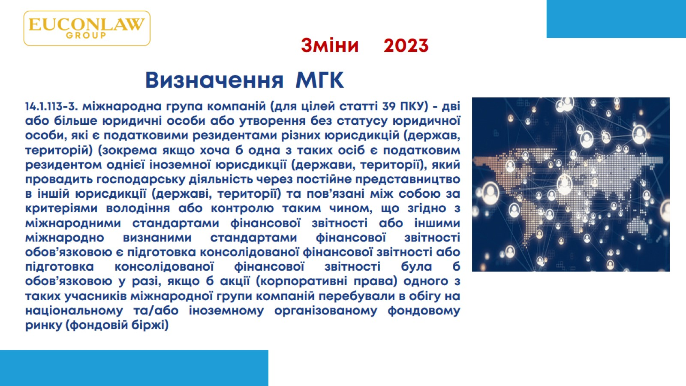
Зміни 2023

Slide 33
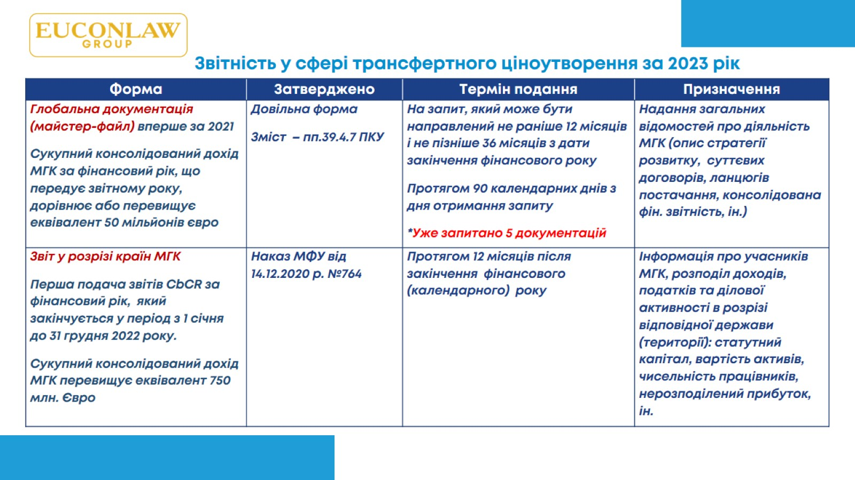
Звітність у сфері трансфертного ціноутворення за 2023 рік

Slide 34
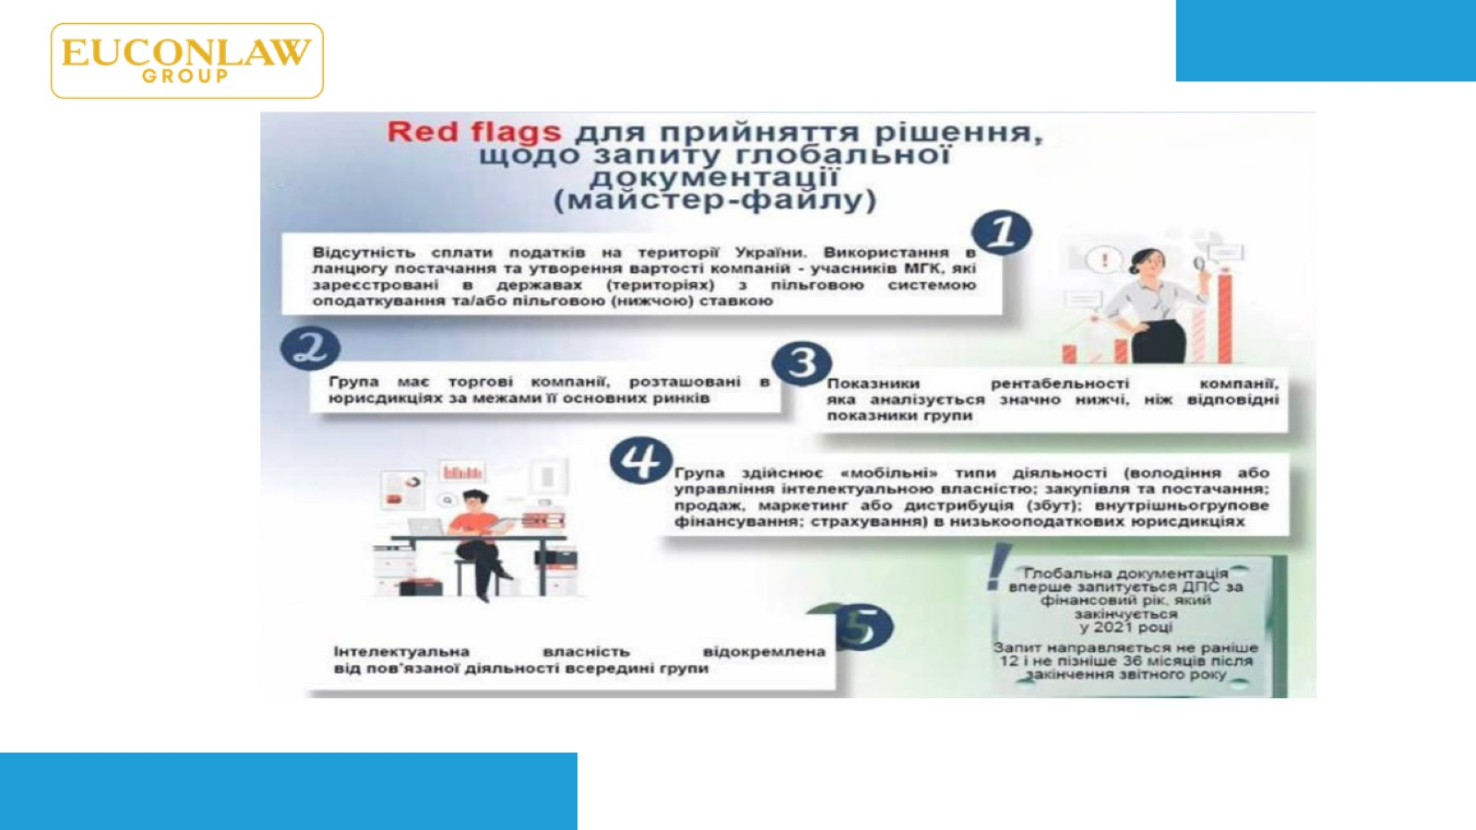

Slide 35
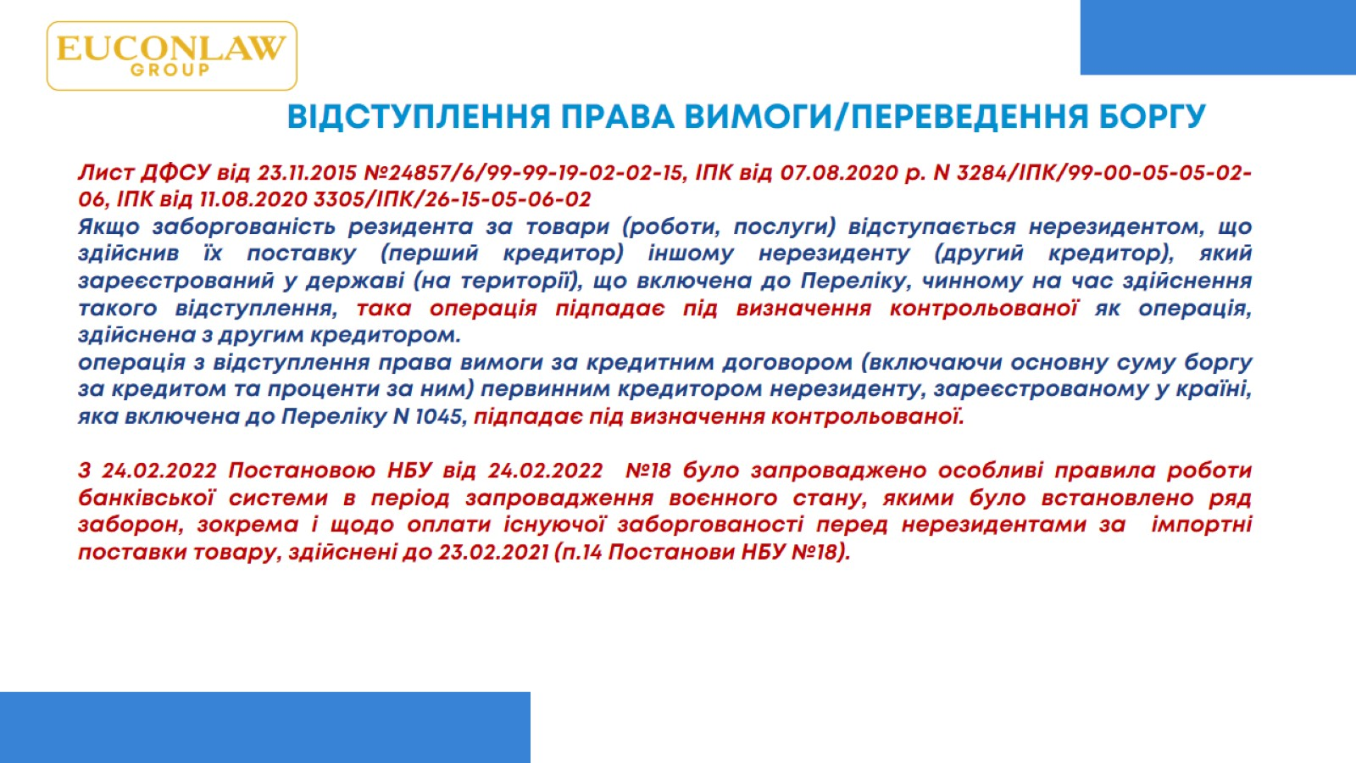
ВІДСТУПЛЕННЯ ПРАВА ВИМОГИ/ПЕРЕВЕДЕННЯ БОРГУ

Slide 36
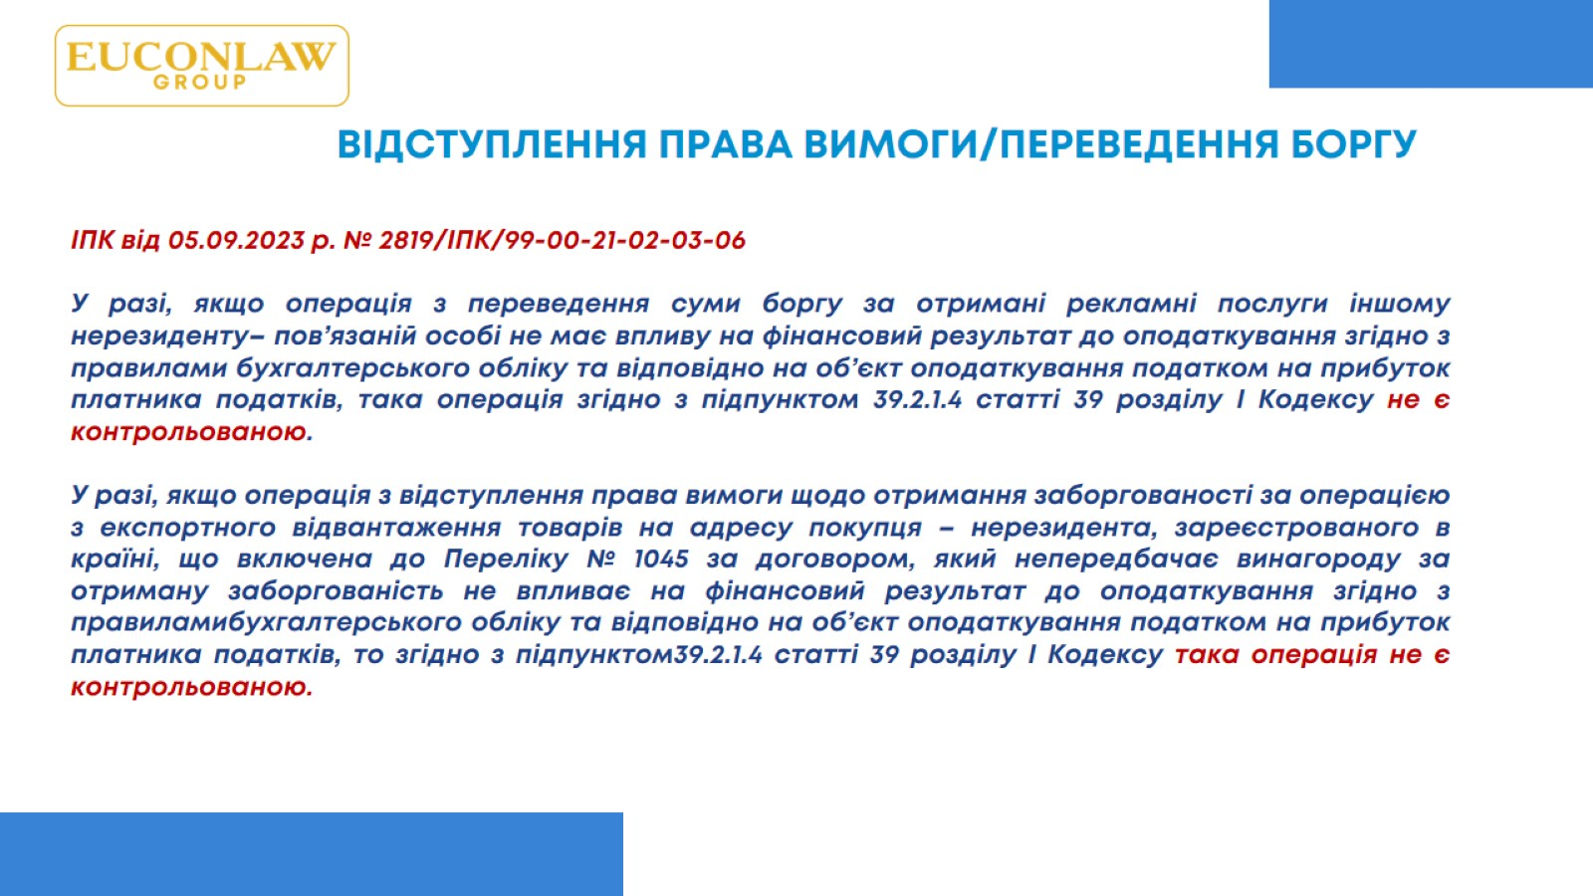
ВІДСТУПЛЕННЯ ПРАВА ВИМОГИ/ПЕРЕВЕДЕННЯ БОРГУ

Slide 37
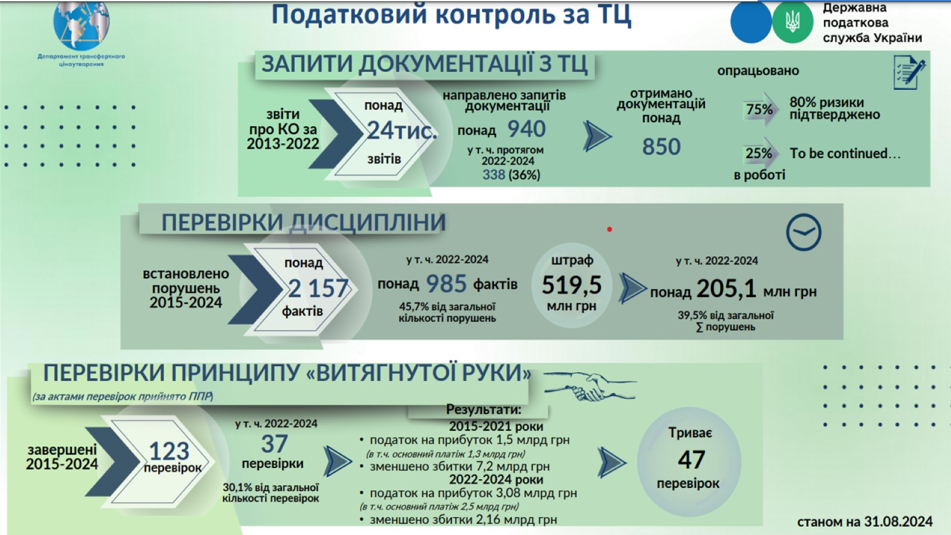
КРЕДИТ-НОТА

Slide 38
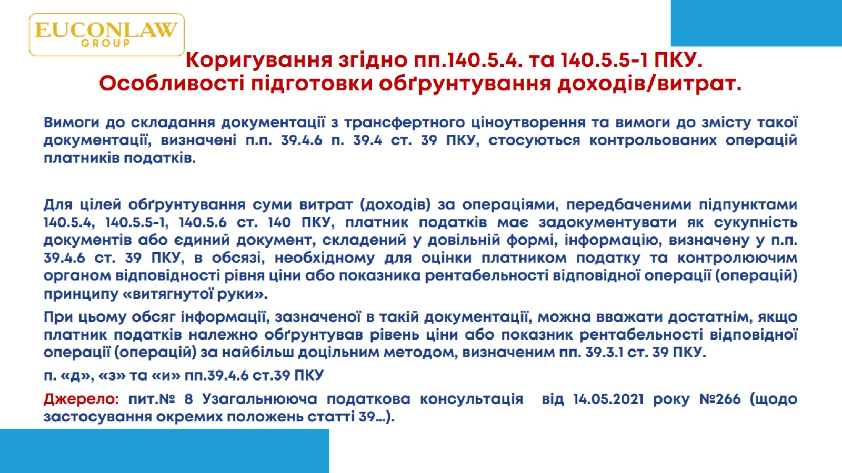
Коригування згідно пп.140.5.4. та 140.5.5-1 ПКУ. Особливості підготовки обґрунтування доходів/витрат.

Slide 39
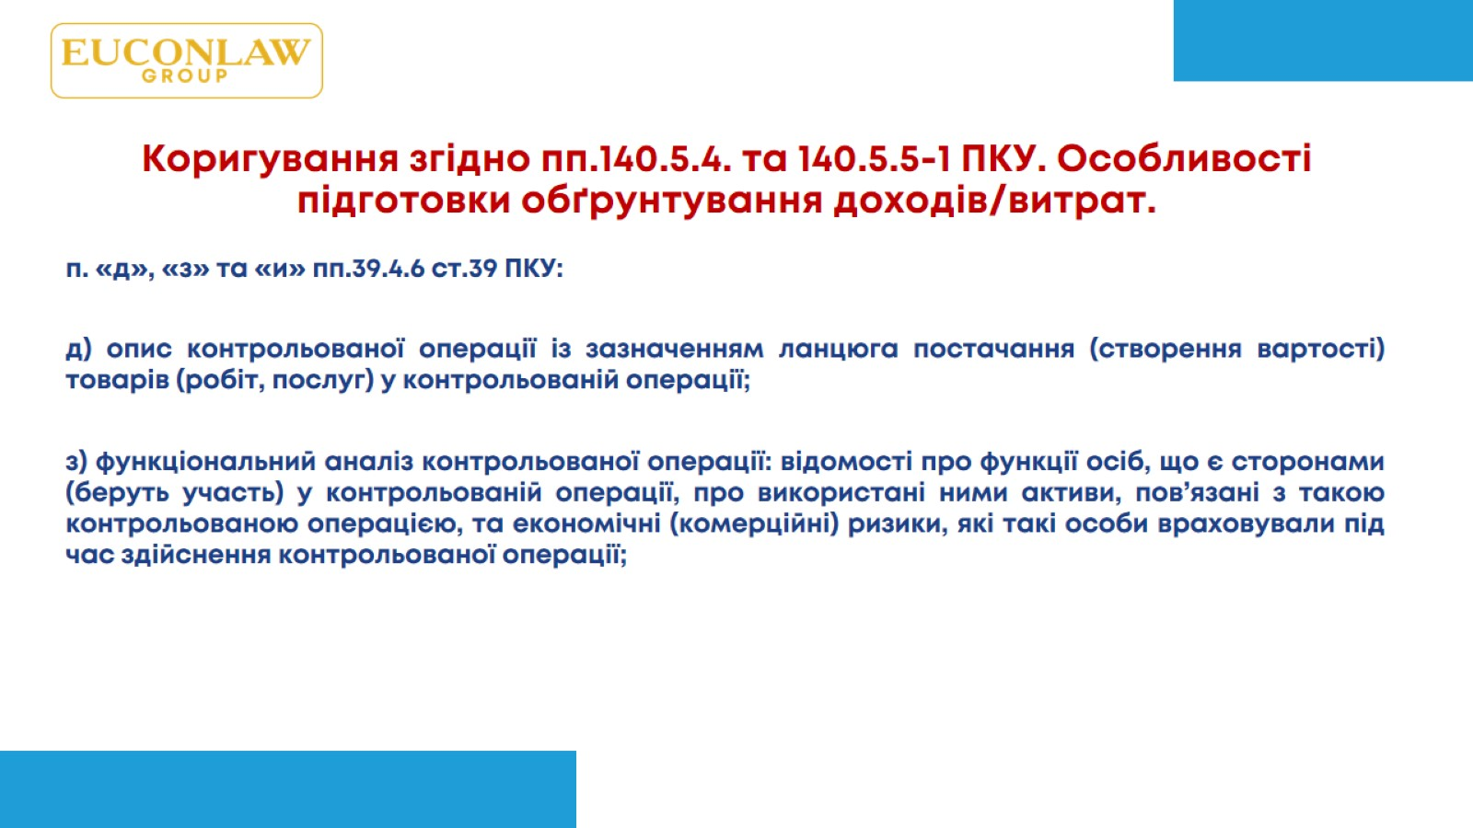
Коригування згідно пп.140.5.4. та 140.5.5-1 ПКУ. Особливості підготовки обґрунтування доходів/витрат.

Slide 40
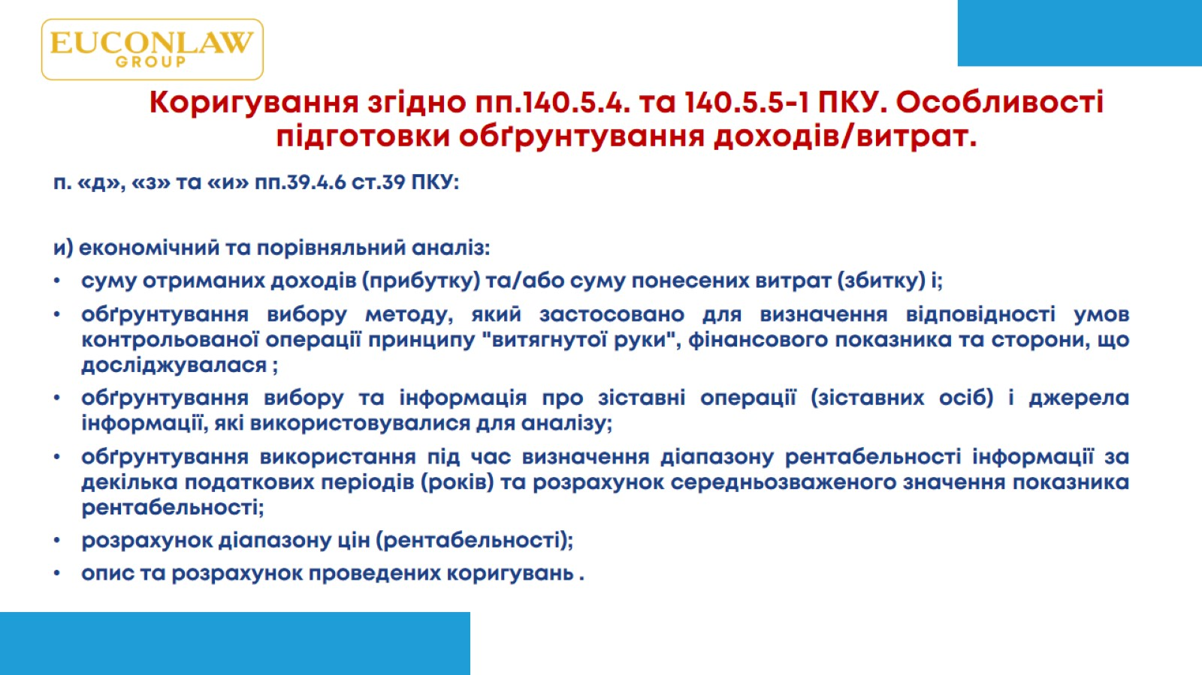
Коригування згідно пп.140.5.4. та 140.5.5-1 ПКУ. Особливості підготовки обґрунтування доходів/витрат.

Slide 41
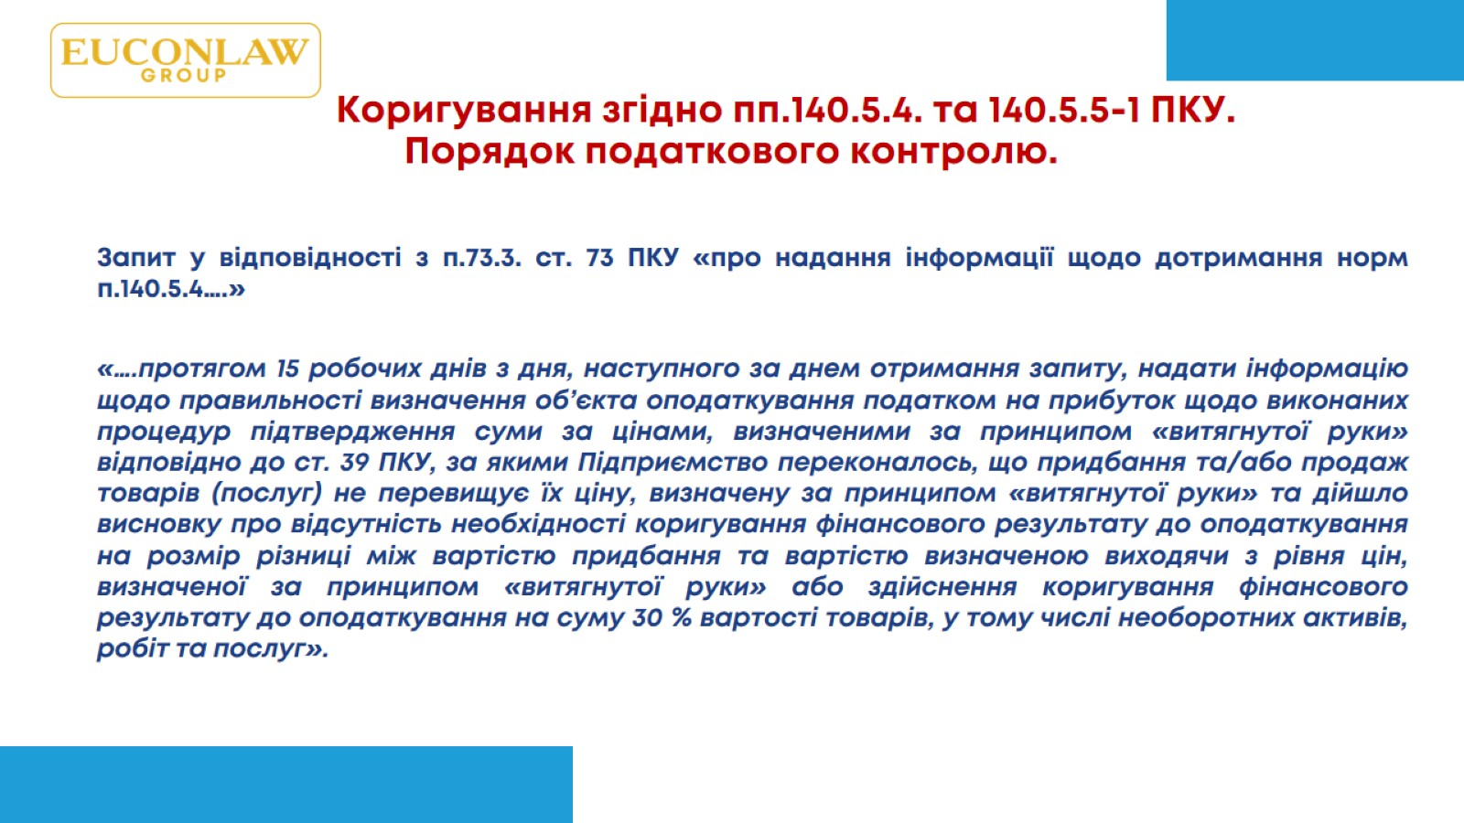
Коригування згідно пп.140.5.4. та 140.5.5-1 ПКУ.
Порядок податкового контролю.

Slide 42
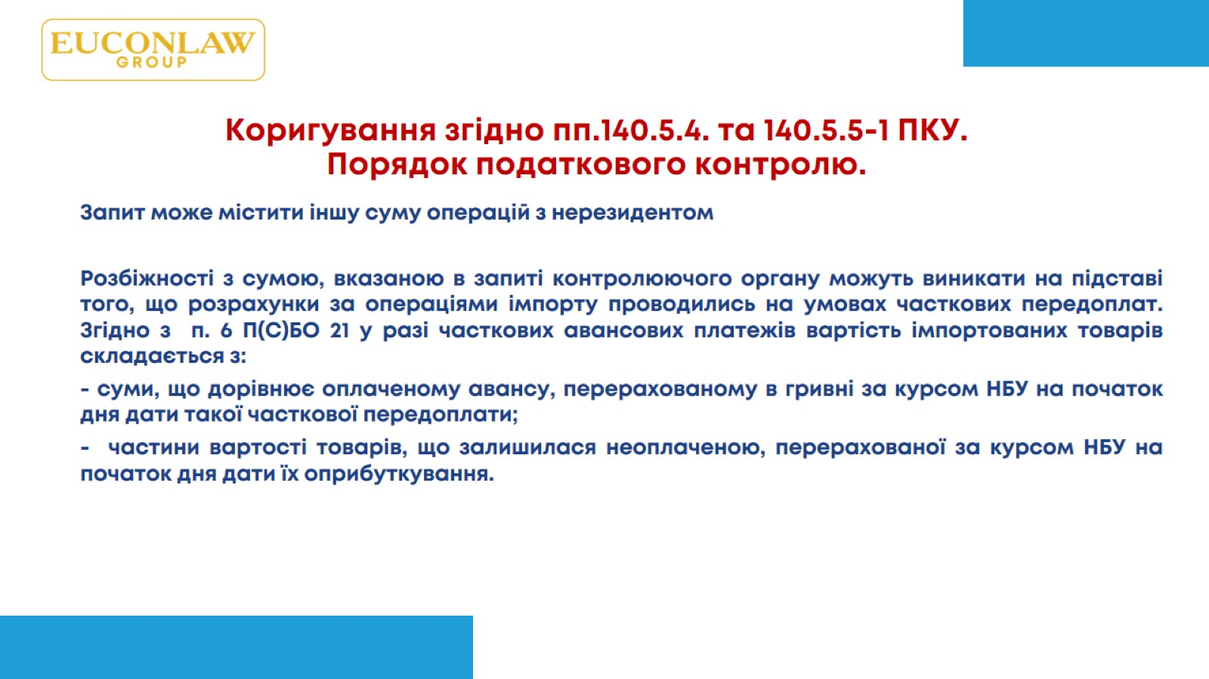
Коригування згідно пп.140.5.4. та 140.5.5-1 ПКУ.
Порядок податкового контролю.

Slide 43
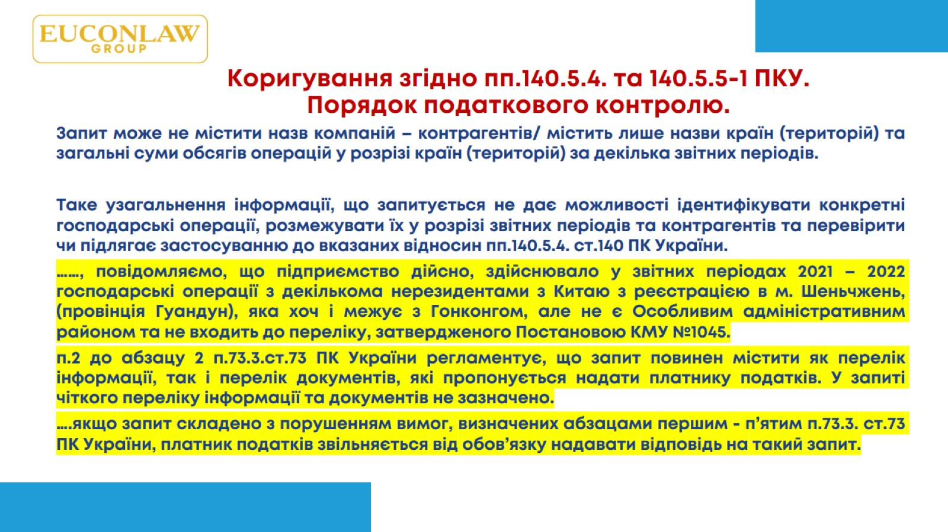
Коригування згідно пп.140.5.4. та 140.5.5-1 ПКУ.
Порядок податкового контролю.

Slide 44
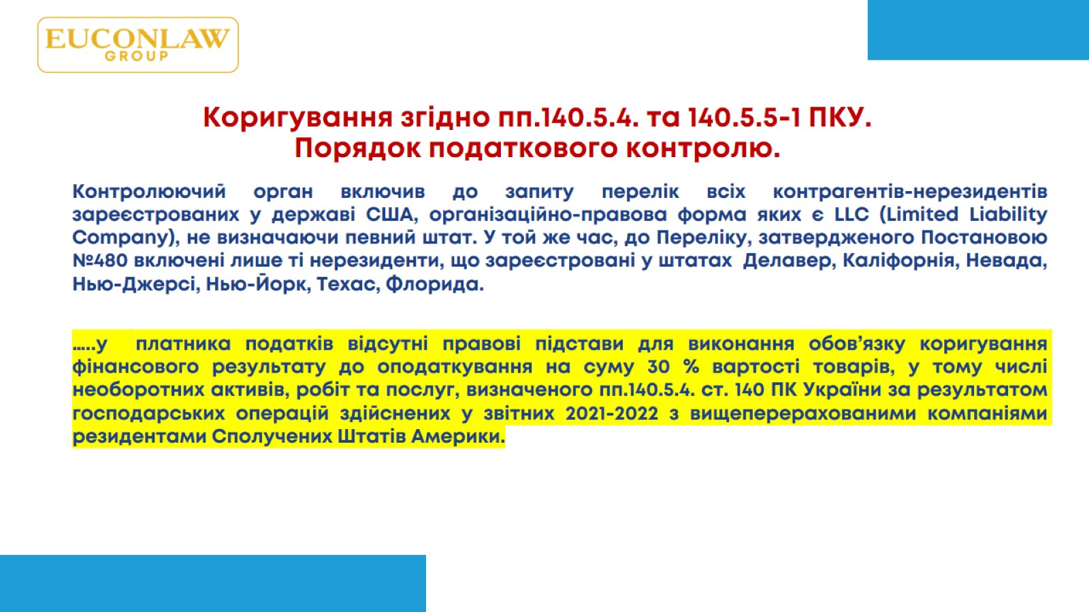
Коригування згідно пп.140.5.4. та 140.5.5-1 ПКУ.
Порядок податкового контролю.

Slide 45
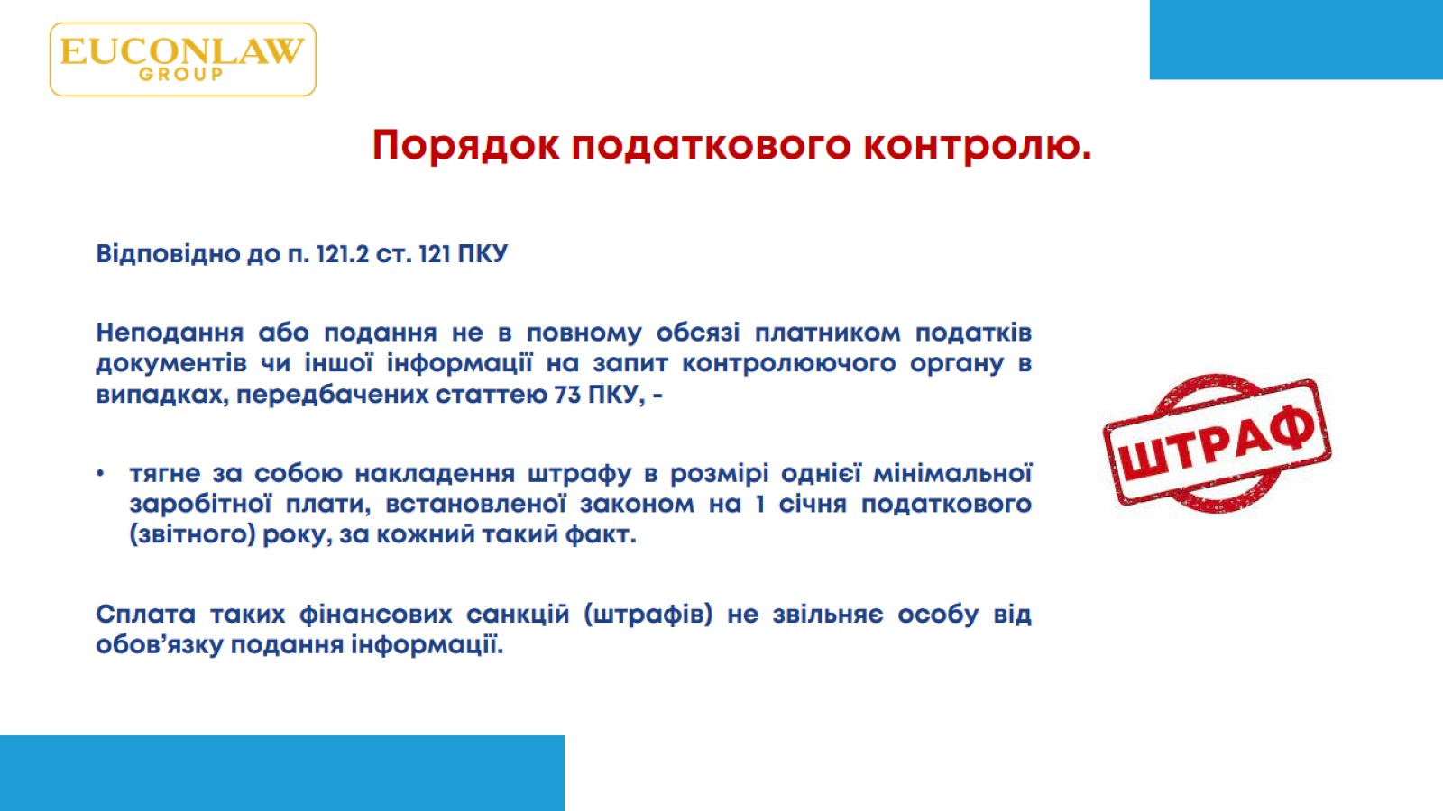
Порядок податкового контролю.

Slide 46
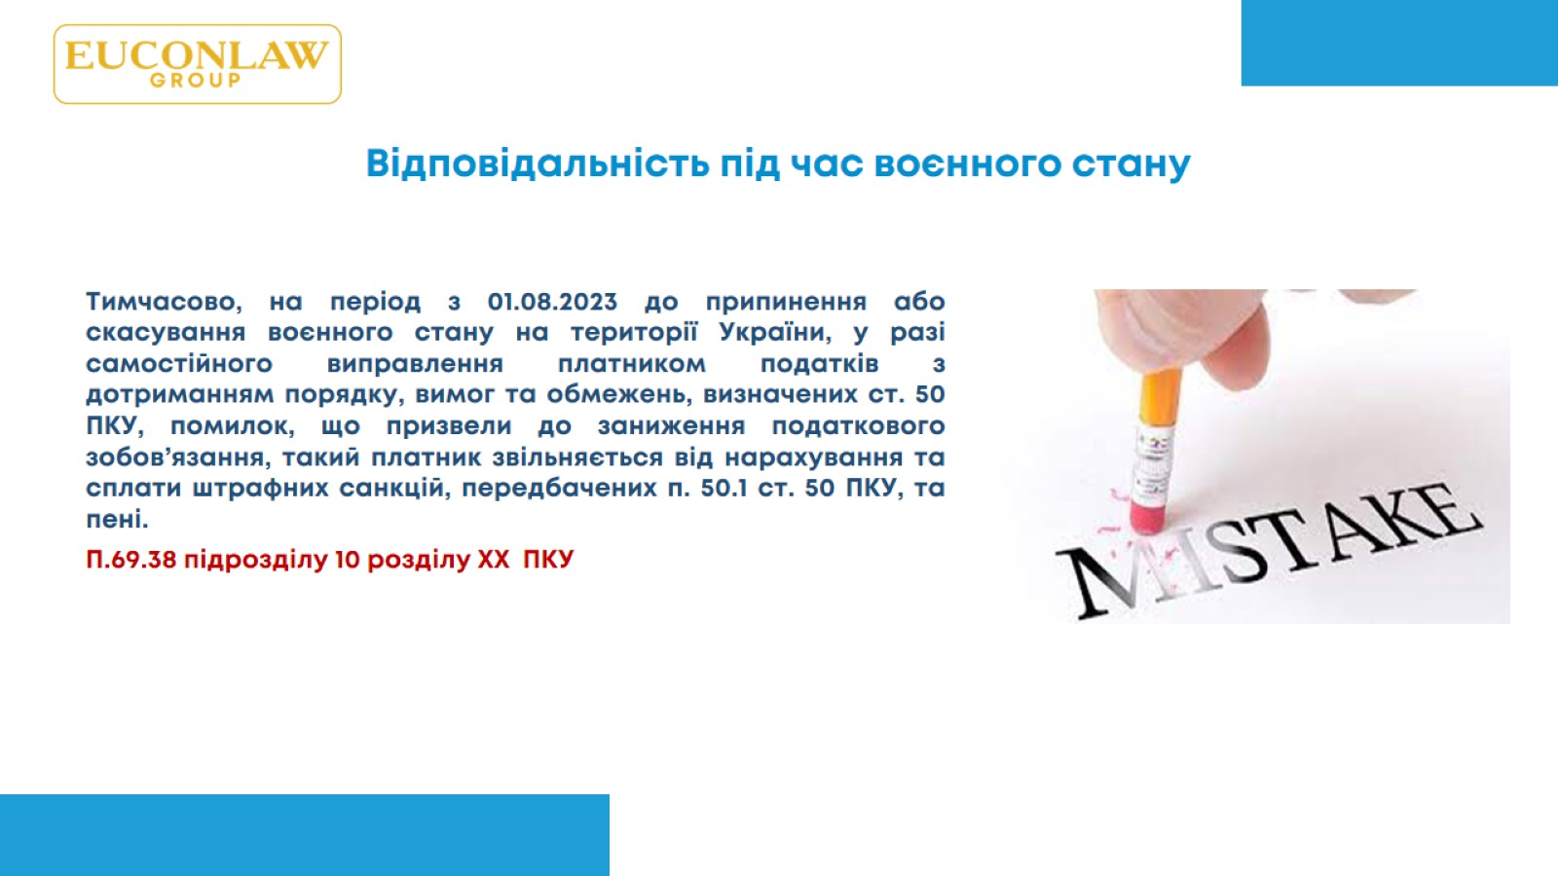
Відповідальність під час воєнного стану

Slide 47
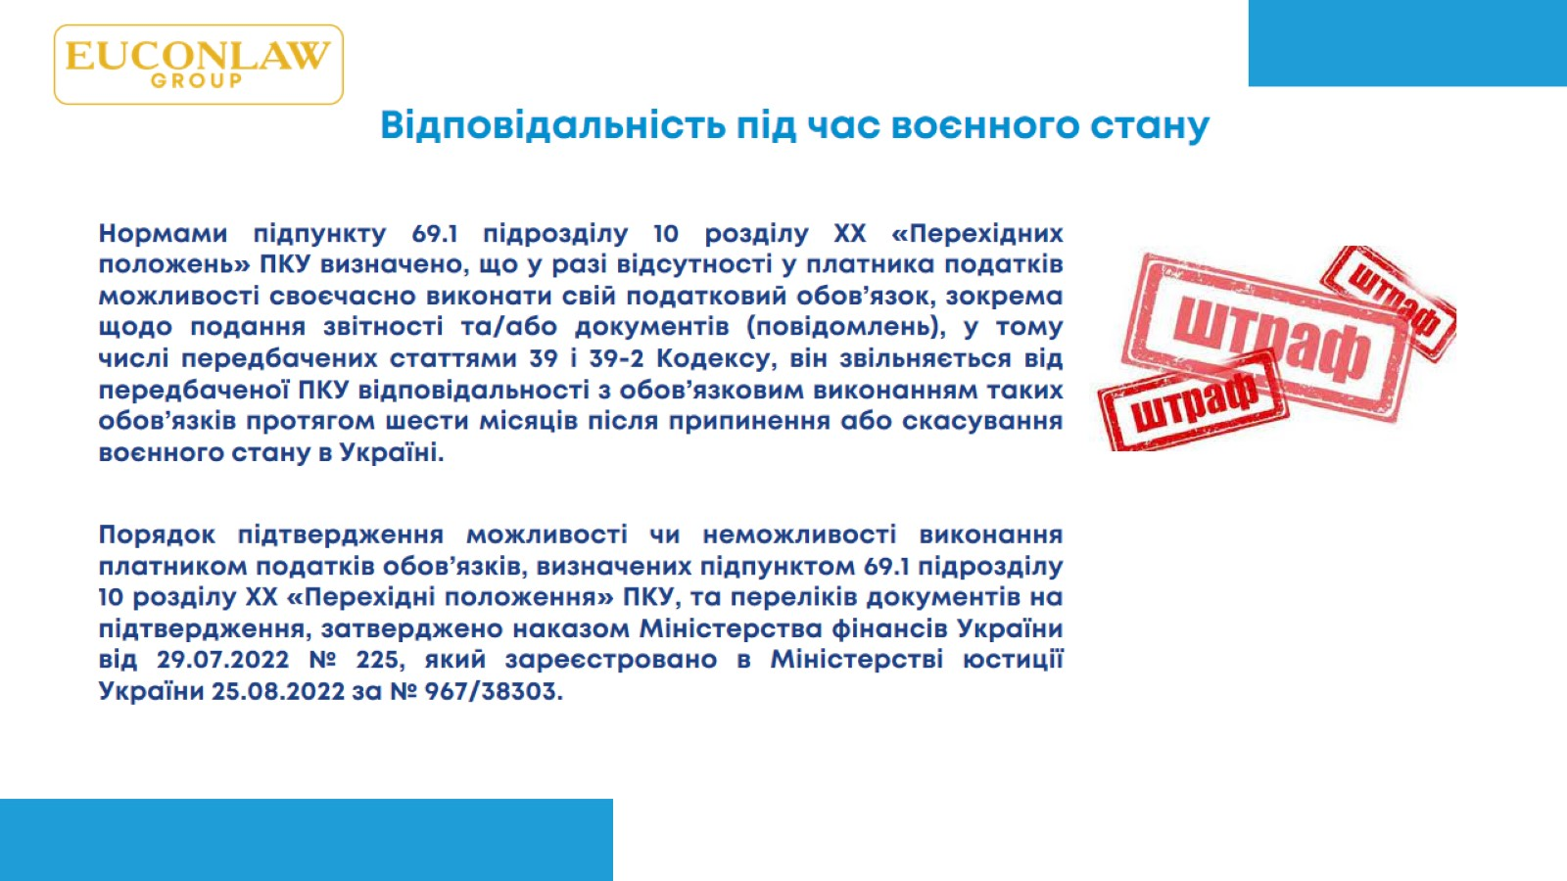
Відповідальність під час воєнного стану

Slide 48
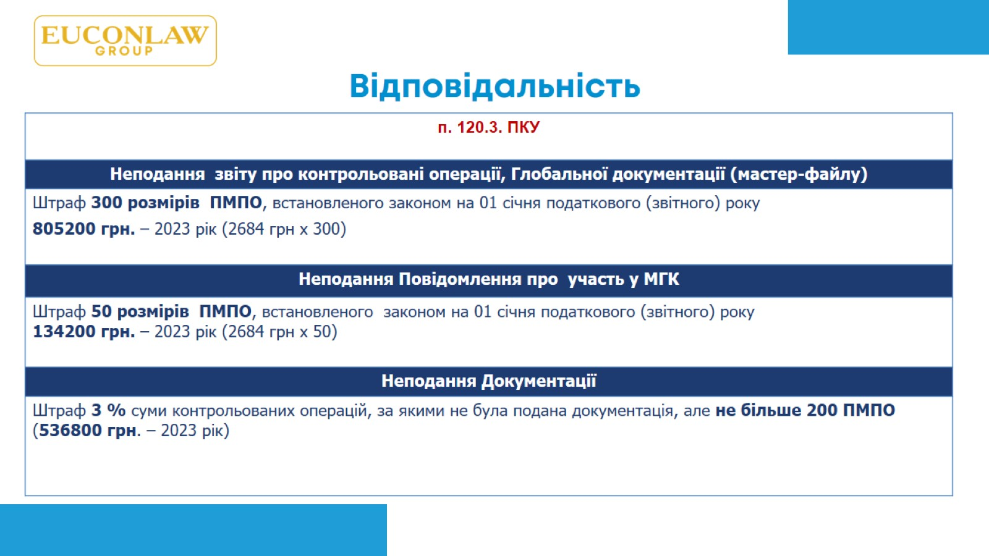
Відповідальність

Slide 49
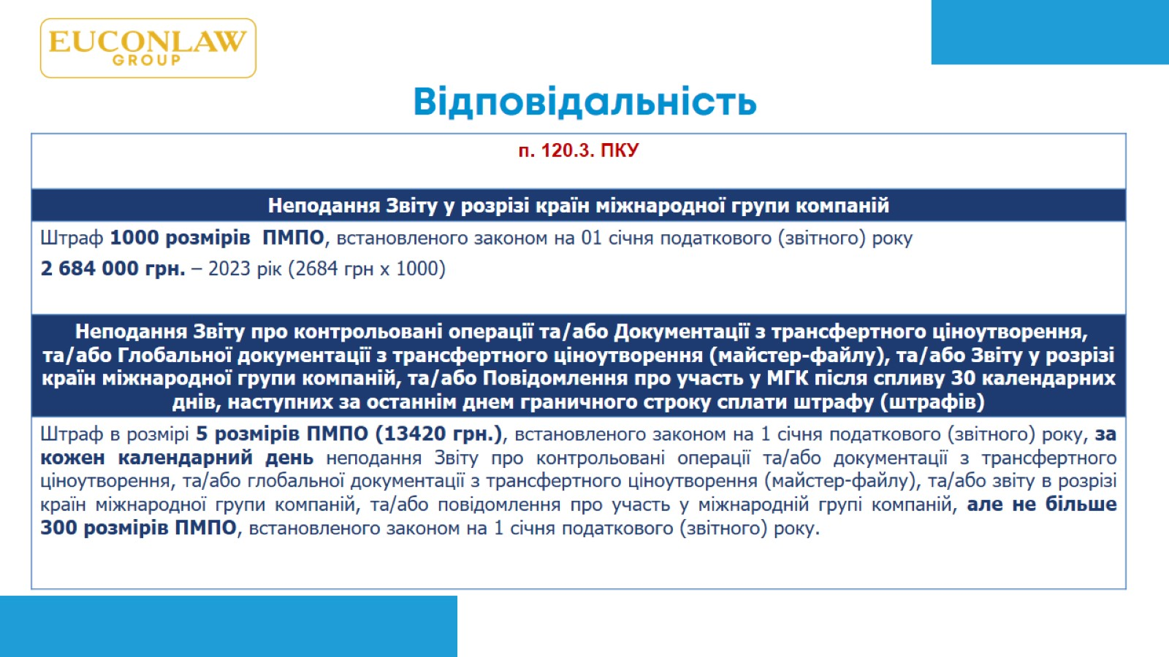
Відповідальність

Slide 50
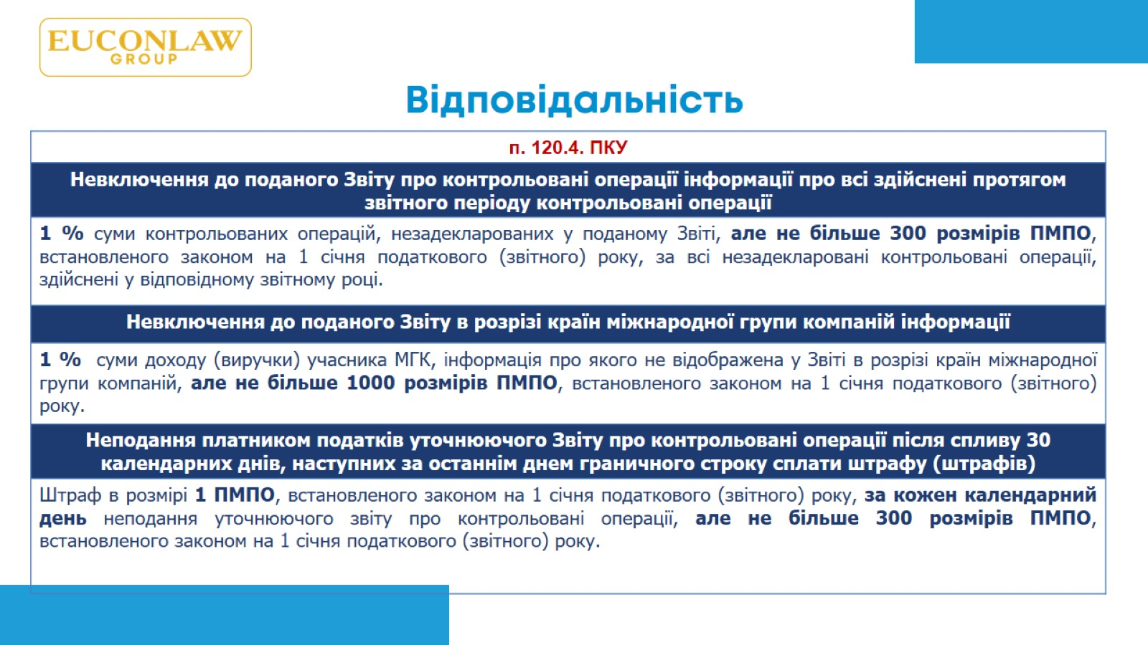
Відповідальність

Slide 51
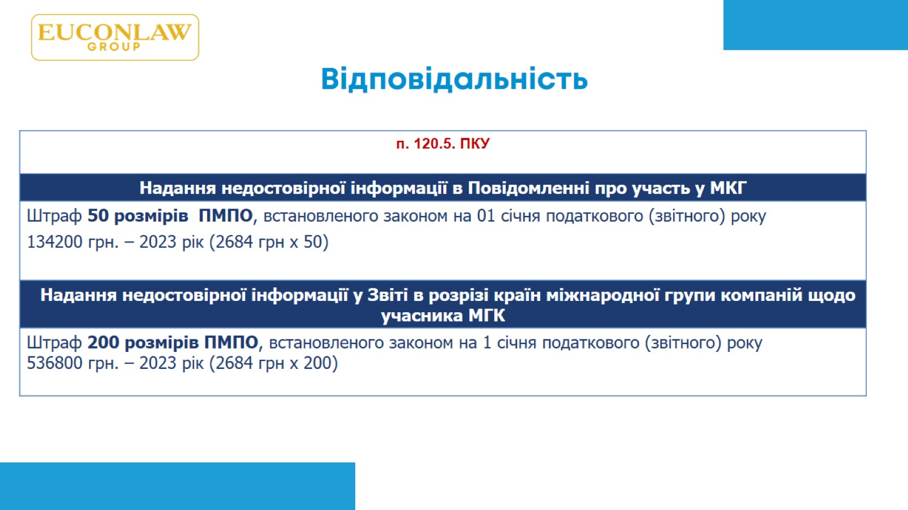
Відповідальність

Slide 52
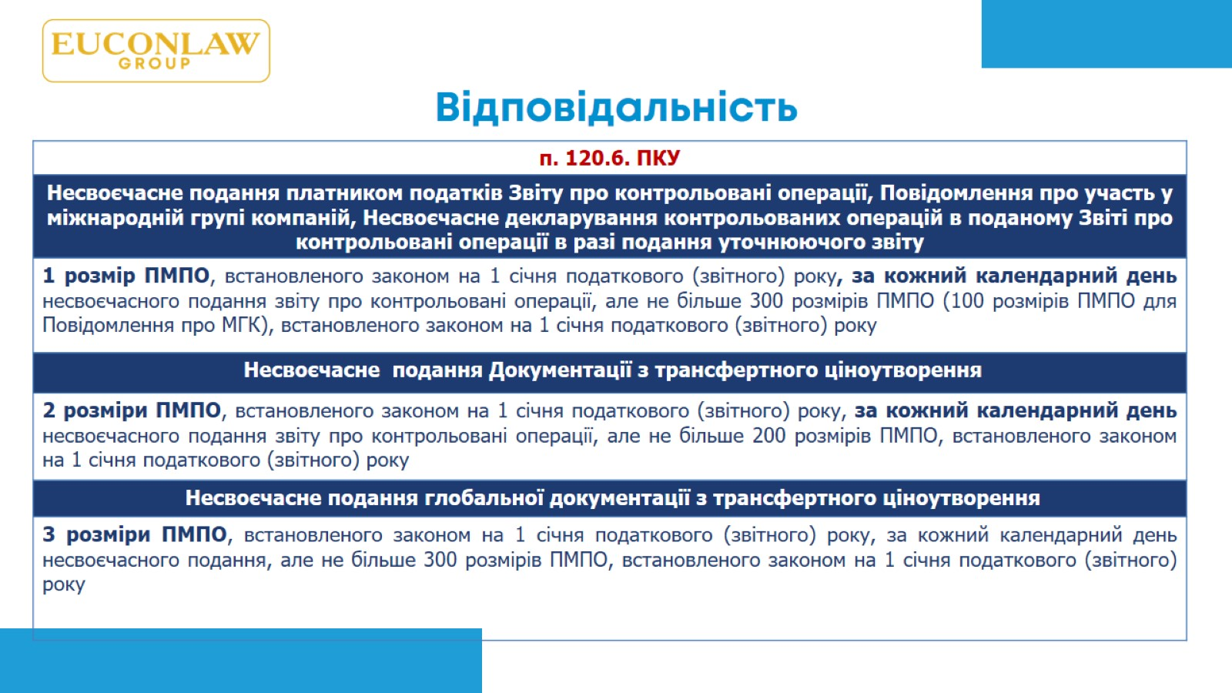
Відповідальність

Slide 53

Конструктивні (приховані) дивіденди

Slide 54

Конструктивні (приховані) дивіденди

Slide 55


Slide 56

Конструктивні (приховані) дивіденди

Slide 57

Конструктивні (приховані) дивіденди

Slide 58


Slide 59

Додаток ПН

Slide 60


Slide 61


Slide 62


Slide 63

Судова практика Верховного Суду у сфері трансфертного ціноутворення

Slide 64

Фіксований с/г податок і ТЦ

Slide 65

Судова практика Верховного Суду у сфері трансфертного ціноутворення

Slide 66

Судова практика Верховного Суду у сфері трансфертного ціноутворення

Slide 67

Судова практика Верховного Суду у сфері трансфертного ціноутворення

Slide 68

Судова практика Верховного Суду у сфері трансфертного ціноутворення

Slide 69

Судова практика Верховного Суду у сфері трансфертного ціноутворення

Slide 70

Судова практика Верховного Суду у сфері трансфертного ціноутворення

Slide 71

Судова практика Верховного Суду у сфері трансфертного ціноутворення

Slide 72


